Slide 1
日本人の食事摂取基準（2020年版）
のポイント
日本人の食事摂取基準（2020年版）策定検討会報告書を基に、ポイントをスライドにまとめたものです。
本スライドは2019年９～12月に行われた「日本人の食事摂取基準（2020年版）」研修会で使用した資料を一部改編したものです。

Slide 2
食事摂取基準の基本構造
現行
全体の構成において、「対象特性」と「生活習慣病とエネルギー・栄養素との関連」は総論・各論とは別立て（参考資料）としている。
各栄養素の構成について、必ずしも統一が図られていない。
（2015年版報告書の構成例）
＜総論＞
＜各論＞
〔脂質〕
○基本的事項及び定義
・定義と分類
・機能
・消化、吸収、代謝
○食事摂取基準
・基準策定の特徴
・脂質（脂肪エネルギー比率）
・飽和脂肪酸
・n-6系脂肪酸
・n-3系脂肪酸
・その他の脂質
・食事性コレステロール
○生活習慣病の重症化予防
・高コレステロール血症患者への対応
・高トリアシルグリセロール（中性脂肪、トリグリセライド）
血症患者への対応
・低ＨＤＬコレステロール血症患者への対応
・糖尿病患者への対応
・高血圧患者への対応
・まとめ
○参考文献
○摂取基準（表）
＜参考資料＞
○対象特性
○生活習慣病とエネルギー・栄養素との関連
＜総論＞
＜各論＞
〔ナトリウム〕
○基本的事項及び定義
・定義と分類
・機能
・消化、吸収、代謝
○欠乏の回避
・要求量を決めるために考慮すべき事項
・推定平均必要量、推奨量の設定方法
・目安量の設定方法
○過剰摂取の回避
・摂取状況
・耐容上限量の設定
○生活習慣病の発症予防及び重症化予防
・主な生活習慣病との関連
・目標量の設定方法
○参考文献
○摂取基準（表）
＜参考資料＞
○対象特性
○生活習慣病とエネルギー・栄養素との関連
構成に違いが見られる

Slide 3
食事摂取基準の基本構造
総論
各論
策定方針
エネルギー・栄養素
策定の基本的事項
対象特性※
策定の留意事項
生活習慣病とエネルギー・栄養素との関連※
活用に関する基本的事項
今後の課題
※ 2015年版では「参考資料」としていたが、2020年版では各論の一部として構成。

Slide 4
各論の基本構造
エネルギー・栄養素
対象特性
生活習慣病とエネルギー
・栄養素との関連
エネルギー
妊婦・授乳婦
乳児・小児
高齢者
高血圧
脂質異常症
糖尿病
慢性腎臓病（CKD）
たんぱく質
脂質（+ 脂肪酸、コレステロール）
炭水化物（+ 食物繊維）
エネルギー産生栄養素バランス
栄養素
34種類
ビタミン
脂溶性
水溶性
A、D、E、K
B_{1、}B_{2、}ナイアシン、 B_{6、}B₁₂、
葉酸、パントテン酸、ビオチン、C
Na、K、Ca、Mg、P
Fe、Zn、Cu、Mn、I、Se、Cr、Mo
ミネラル
多量
微量
〈参考〉水
Notes:
3

Slide 5
各栄養素の基本構造
１ 基本的事項
１-１ 定義と分類
１-２ 機能
１-３ 消化、吸収、代謝
２ 指標設定の基本的な考え方
３ 健康の保持・増進
３-１ 欠乏の回避
３-２ 過剰摂取の回避
３-３ 生活習慣病等の発症予防
４ 生活習慣病等の重症化予防
５ フレイル予防※
６ 活用に当たっての留意事項※
７ 今後の課題※
※関連のある栄養素のみ記述

Slide 6
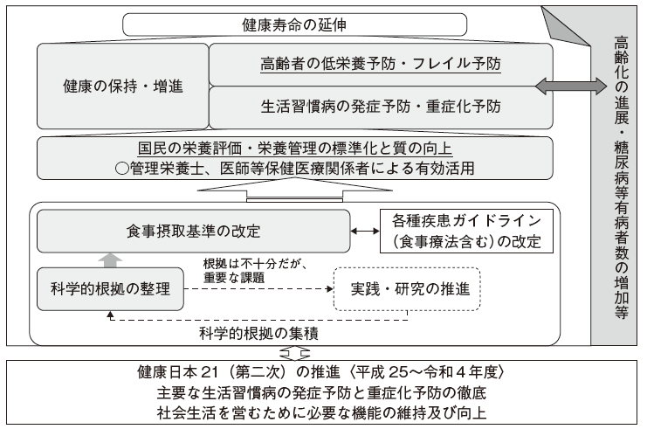
策定方針
「日本人の食事摂取基準（2020年版）」
策定検討会報告書 p.１～50
日本人の食事摂取基準（2020年版）の策定に当たっては、更なる高齢化の進展や糖尿病等有病者数の増加等を踏まえ、栄養に関連した身体・代謝機能の低下の回避の観点から、健康の保持・増進、生活習慣病の発症予防及び重症化予防に加え、高齢者の低栄養予防やフレイル予防も視野に入れて策定を行うこととした。このため、関連する各種疾患ガイドラインとも調和を図っていくこととした。
図１ 日本人の食事摂取基準（2020年版）策定の方向性

Slide 7
「日本人の食事摂取基準（2020年版）」
策定検討会報告書 p.１～50
本文読後の理解を助けるものとして、総論及び各論（エネルギー・栄養素）については、分野ごとに概要を示した。
〈例：総論の概要〉
食事摂取基準は、国民の健康の保持・増進、生活習慣病の予防（発症予防）を目的として策定され、個人にも集団にも用いるものである。また、生活習慣病の重症化予防に当たっても参照すべきものである。
食事摂取基準で示されるエネルギー及び栄養素の基準は、次の六つの指標から構成されている。すなわち、エネルギーの指標はBMI、栄養素の指標は推定平均必要量、推奨量、目安量、目標量及び耐容上限量である。なお、生活習慣病の重症化予防を目的として摂取量の基準を設定する必要のある栄養素については、発症予防を目的とした量（目標量）とは区別して示した。各指標の定義及び注意点は全て総論で述べられているため、これらを熟知した上で各論を理解し、活用することが重要である。
目標量の設定で対象とした生活習慣病は、高血圧症、脂質異常症、糖尿病、慢性腎臓病である。また、高齢者におけるフレイルも検討対象とした。
同じ指標であっても、栄養素の間でその設定方法及び活用方法が異なる場合があるので注意を要する。
食事摂取基準で示される摂取量は、全て各性・年齢区分における参照体位を想定した値である。参照体位と大きく異なる体位を持つ個人又は集団に用いる場合には注意を要する。また、栄養素については、身体活動レベルⅡ（ふつう）を想定した値である。この身体活動レベルと大きく異なる身体活動レベルを持つ個人又は集団に用いる場合には注意を要する。
食事摂取基準で示される摂取量は、全て習慣的な摂取量である。原則として、１皿、１食、１日、数日間等の短期間での管理を前提としたものではないため、これらに用いる場合には注意を要する。
食事摂取基準の活用に当たっては、食事調査によって習慣的な摂取量を把握し、食事摂取基準で示されている各指標の値を比較することが勧められている。なお、エネルギーはエネルギー摂取量ではなく、体格指数及び体重の変化を用いることが勧められている。また、食事調査はそれぞれの長所・短所を十分に理解した上で用いることが重要である。
・・・

Slide 8
「日本人の食事摂取基準（2020年版）」
策定検討会報告書 p.１～50
１ 対象とする個人及び集団の範囲
食事摂取基準の対象は、健康な個人及び健康な者を中心として構成されている集団とし、生活習慣病等に関する危険因子を有していたり、また、高齢者においてはフレイルに関する危険因子を有していたりしても、おおむね自立した日常生活を営んでいる者及びこのような者を中心として構成されている集団を含む。具体的には、歩行や家事などの身体活動を行っている者であり、体格（body mass index：BMI）が標準より著しく外れていない者とする。なお、フレイルについては、現在のところ世界的に統一された概念は存在せず、フレイルを健常状態と要介護状態の中間的な段階に位置づける考え方と、ハイリスク状態から重度障害状態までをも含める考え方があるが、食事摂取基準においては、食事摂取基準の対象範囲を踏まえ、前者の考え方を採用する。
疾患を有していたり、疾患に関する高いリスクを有していたりする個人及び集団に対して、治療を目的とする場合は、食事摂取基準におけるエネルギー及び栄養素の摂取に関する基本的な考え方を必ず理解した上で、その疾患に関連する治療ガイドライン等の栄養管理指針を用いることになる。

Slide 9
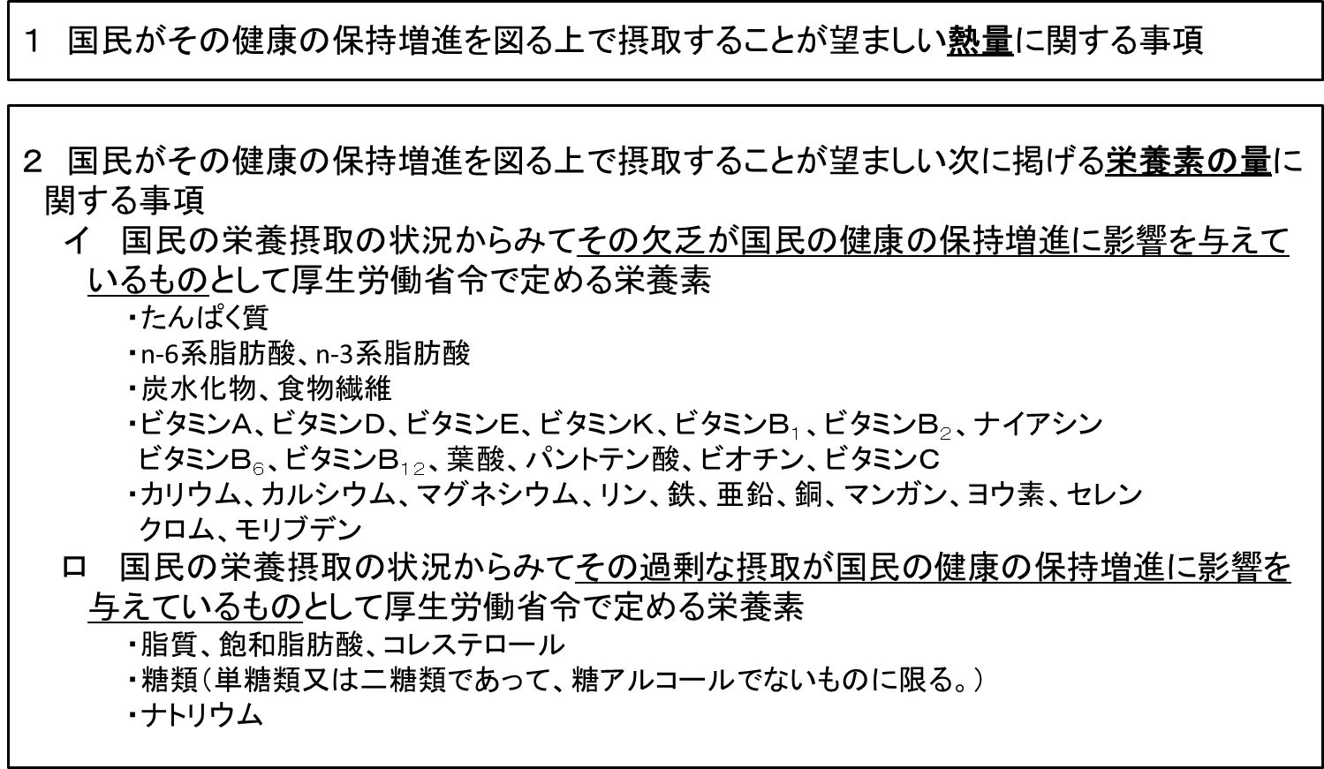
「日本人の食事摂取基準（2020年版）」
策定検討会報告書 p.１～50
２ 策定するエネルギー及び栄養素
健康増進法に基づき、厚生労働大臣が定めるものとされている図２に示したエネルギー（熱量）及び栄養素について、その摂取量の基準を策定する。
併せて、国民の健康の保持・増進を図る上で重要な栄養素であり、かつ十分な科学的根拠に基づき、望ましい摂取量の基準を策定できるものがあるかについて、諸外国の食事摂取基準も参考に検討する。
図２ 健康増進法に基づき定める食事摂取基準

Slide 10
「日本人の食事摂取基準（2020年版）」
策定検討会報告書 p.１～50
３ 指標の目的と種類
エネルギーの指標：エネルギー摂取の過不足の回避を目的とする指標を設定する。
栄養素の指標：三つの目的からなる五つの指標で構成する。具体的には、摂取不足の回避を目的とする３種類の指標、過剰摂取による健康障害の回避を目的とする指標及び生活習慣病の発症予防を目的とする指標から構成する。なお、生活習慣病の重症化予防及びフレイル予防を目的として摂取量の基準を設定できる栄養素については、発症予防を目的とした量（目標量）とは区別して示す。
＜目的＞
＜指標＞
摂取不足の回避
推定平均必要量、推奨量
＊これらを推定できない場合の代替指標：目安量
過剰摂取による健康障害の回避
耐容上限量
生活習慣病の発症予防
目標量
図３ 栄養素の指標の目的と種類
※十分な科学的根拠がある栄養素については、上記の指標とは別に、生活習慣病の
重症化予防及びフレイル予防を目的とした量を設定

Slide 11
「日本人の食事摂取基準（2020年版）」
策定検討会報告書 p.１～50
４ 年齢区分
乳児については、前回と同様に、「出生後６か月未満（０～５か月）」と「６か月以上１歳未満（６～11か月）」の二つに区分することとし、特に成長に合わせてより詳細な年齢区分設定が必要と考えられる場合には、「出生後６か月未満（０～５か月）」及び「６か月以上９か月未満（６～８か月）」、「９か月以上１ 歳未満（９～11か月）」の三つの区分とする。
１～17歳を小児、18歳以上を成人とする。なお、高齢者については、65～74歳、75歳以上の二つの区分とする。

Slide 12
策定の基本的事項
「日本人の食事摂取基準（2020年版）」
策定検討会報告書 p.１～50
１ 指標の概要
エネルギーの指標：
エネルギーの摂取量及び消費量のバランス（エネルギー収支バランス）の維持を示す指標としてBMIを用い、成人における観察疫学研究において報告された総死亡率が最も低かったBMIの範囲、日本人のBMIの実態などを総合的に検証し、目標とするBMIの範囲を提示。
エネルギー必要量については、無視できない個人間差が要因として多数存在するため、性・年齢区分・身体活動レベル別に単一の値として示すのは困難であるが、参考資料としてエネルギー必要量の基本的事項や測定方法、推定方法を記述するとともに、併せて推定エネルギー必要量を参考表として提示。
栄養素の指標：次の五つの指標で構成。
推定平均必要量（estimated average requirement：EAR）
    ある対象集団において測定された必要量の分布に基づき、母集団（例えば、30～49歳の男性）における必要量の平均値の推定値を示すもの。
    推定平均必要量は、摂取不足の回避が目的だが、ここでいう「不足」とは、必ずしも古典的な欠乏症が生じることだけを意味するものではなく、その定義は栄養素によって異なる。

Slide 13
「日本人の食事摂取基準（2020年版）」
策定検討会報告書 p.１～50
推奨量（recommended dietary allowance：RDA）
    ある対象集団において測定された必要量の分布に基づき、母集団に属するほとんどの者（97～98％）が充足している量。
  目安量（adequate intake：AI）
    特定の集団における、ある一定の栄養状態を維持するのに十分な量。
  耐容上限量（tolerable upper intake level：UL）
    健康障害をもたらすリスクがないとみなされる習慣的な摂取量の上限。
  目標量（tentative dietary goal for preventing life-style related diseases：DG）
    生活習慣病の発症予防を目的として、特定の集団において、その疾患のリスクや、その代理指標となる生体指標の値が低くなると考えられる栄養状態が達成できる量として算定し、現在の日本人が当面の目標とすべき摂取量として「目標量」を設定。
    目標量の算定方法の基本原則※に該当しない場合でも、栄養政策上、目標とすべき摂取量の設定の重要性を認める場合は基準を策定。
    生活習慣病の重症化予防及びフレイル予防を目的とした量を設定できる場合は、発症予防を目的とした量（目標量）とは区別して示す。
※目標量の算定方法の基本原則
・ 望ましいと考えられる摂取量よりも現在の日本人の摂取量が少ない場合、範囲の下の値だけを算定
（例：食物繊維、カリウム）
・ 望ましいと考えられる摂取量よりも現在の日本人の摂取量が多い場合、範囲の上の値だけを算定
（例：飽和脂肪酸、ナトリウム（食塩相当量））

Slide 14
「日本人の食事摂取基準（2020年版）」
策定検討会報告書 p.１～50
２ レビューの方法
可能な限り科学的根拠に基づいた策定を行うことを基本とし、システマティック・レビューの手法を用いて、国内外の学術論文や入手可能な学術資料を最大限に活用することにした。
基本的なレビューにおいては、「日本人の食事摂取基準（2015年版）」の策定において課題となっていた部分について特に重点的にレビューを行った。
レビューの方法については、今後、その標準化を図っていく必要がある。特に、摂取量の数値の算定を目的とする食事摂取基準で求められるレビューの方法は、定性的な予防及び治療指針の策定を目的とする他のガイドラインで求められるレビューの方法とは異なるため、食事摂取基準に特化したレビュー方法の開発、向上及びその標準化を図る必要がある。
メタ・アナリシスなど、情報の統合が定量的に行われている場合には、基本的にはそれを優先的に参考にすることとした。実際には、それぞれの研究の内容を詳細に検討し、現時点で利用可能な情報で、最も信頼度の高い情報を用いるように留意した。
食事摂取基準のように、「定性的な文章」ではなく、「量」の算定を目的とするガイドラインにおいては、通常のメタ・アナリシスよりも量・反応関係メタ・アナリシスから得られる情報の利用価値が高い。そこで、今回の策定では、目標量に限って、エビデンスレベルを付すことにした。

Slide 15
「日本人の食事摂取基準（2020年版）」
策定検討会報告書 p.１～50
表１ 目標量の算定に付したエビデンスレベル ^{1,2}
エビデンス レベル | 数値の算定に用いられた根拠 | 栄養素
D1 | 介入研究又はコホート研究のメタ・アナリシス、並びにその他の介入研究又はコホート研究に基づく。 | たんぱく質、飽和脂肪酸、食物繊維、ナトリウム（食塩相当量）、 カリウム
D2 | 複数の介入研究又はコホート研究に基づく。 | －
D3 | 日本人の摂取量等分布に関する観察研究（記述疫学研究）に基づく。 | 脂質
D4 | 他の国・団体の食事摂取基準又はそれに類似する基準に基づく。 | －
D5 | その他 | 炭水化物 ³
¹ 複数のエビデンスレベルが該当する場合は上位のレベルとする。
² 目標量は食事摂取基準として十分な科学的根拠がある栄養素について策定するものであり、エビデンスレベルはあくまでも参考情報である点に留意すべきである。
³ 炭水化物の目標量は、総エネルギー摂取量（100％エネルギー）のうち、たんぱく質及び脂質が占めるべき割合を差し引いた値である。

Slide 16
「日本人の食事摂取基準（2020年版）」
策定検討会報告書 p.１～50
３ 指標及び基準改定の採択方針
各栄養素における指標設定の採択方針は、次のとおり。
  推定平均必要量（estimated average requirement：EAR）
    十分な科学的根拠が得られたものについては、推定平均必要量を設定する。
  推奨量（recommended dietary allowance：RDA）
    推定平均必要量を設定したものについては、推奨量を設定する。
    変動係数の変更が必要と判断される明確な根拠が得られ、変動係数を変更したものについては、推奨量を変更する。
  目安量（adequate intake：AI）
    栄養素の不足状態を示す者がほとんど存在しない集団で、日本人の代表的な栄養素摂取量の分布が得られる場合は、その中央値とする。この場合、複数の報告において、最も摂取量が少ない集団の中央値を用いることが望ましい。
  耐容上限量（tolerable upper intake level：UL）
    十分な科学的根拠が得られたものについては、耐容上限量を設定する。
    新たな知見により、健康障害発現量を見直す必要が生じた場合には、耐容上限量を変更する。
    不確実性要因の決定において変更が必要な知見が新たに得られた場合には、不確実性因子（UF）を変更する。

Slide 17
「日本人の食事摂取基準（2020年版）」
策定検討会報告書 p.１～50
  目標量（tentative dietary goal for preventing life-style related diseases：DG）
    値を設定するに十分な科学的根拠を有し、かつ現在の日本人において、食事による摂取と生活習慣病との関連での優先度が高いものについては、目標量を設定する。
    十分な科学的根拠により導き出された値が、国民の摂取実態と大きく乖離している場合は、当面摂取を目標とする量として目標量を設定する。
    なお、生活習慣病の重症化予防及びフレイル予防を目的として摂取量の基準を設定できる栄養素については、発症予防を目的とした量（目標量）とは区別して設定し、食事摂取基準の各表の脚注に示す。

Slide 18
「日本人の食事摂取基準（2020年版）」
策定検討会報告書 p.１～50
４ 年齢区分（再掲）
右の表に示した年齢区分を用いることとした。
乳児については、前回と同様に、「出生後６か月未満（０～５か月）」と「６か月以上１歳未満（６～11か月）」の二つに区分することとし、特に成長に合わせてより詳細な年齢区分設定が必要と考えられる場合には、「出生後６か月未満（０～５か月）」及び「６か月以上９か月未満（６～８か月）」、「９か月以上１歳未満（９～11か月）」の三つの区分とする。
１～17歳を小児、18歳以上を成人とする。
高齢者については、65歳以上とし、65～74歳、75歳以上の二つの区分とする。ただし、栄養素によっては、高齢者における各年齢区分のエビデンスが必ずしも十分ではない点に留意すべきである。
表２ 年齢区分
年齢等
０～５（月）※
６～11（月）※
１～２（歳）
３～５（歳）
６～７（歳）
８～９（歳）
10～11（歳）
12～14（歳）
15～17（歳）
18～29（歳）
30～49（歳）
50～64（歳）
65～74（歳）
75以上（歳）
※エネルギー及びたんぱく質について
は、「０～５か月」、「６～８か月」、「９
～11か月」の三区分

Slide 19
「日本人の食事摂取基準（2020年版）」
策定検討会報告書 p.１～50
５ 参照体位
食事摂取基準の策定において参照する体位（身長・体重）は、性及び年齢区分に応じ、日本人として平均的な体位を持った者を想定し、健全な発育及び健康の保持・増進、生活習慣病の予防を考える上での参照値として提示。
表３ 参照体位（参照身長、参照体重）¹
性別 | 男 性 |  | 女 性²
年齢等 | 参照身長（cm） | 参照体重（kg） | 参照身長（cm） | 参照体重（kg）
０～５（月） | 61.5 | 6.3 | 60.1 | 5.9
６～11（月） | 71.6 | 8.8 | 70.2 | 8.1
６～８（月） | 69.8 | 8.4 | 68.3 | 7.8
９～11（月） | 73.2 | 9.1 | 71.9 | 8.4
１～２（歳） | 85.8 | 11.5 | 84.6 | 11.0
３～５（歳） | 103.6 | 16.5 | 103.2 | 16.1
６～７（歳） | 119.5 | 22.2 | 118.3 | 21.9
８～９（歳） | 130.4 | 28.0 | 130.4 | 27.4
10～11（歳） | 142.0 | 35.6 | 144.0 | 36.3
12～14（歳） | 160.5 | 49.0 | 155.1 | 47.5
15～17（歳） | 170.1 | 59.7 | 157.7 | 51.9
18～29（歳） | 171.0 | 64.5 | 158.0 | 50.3
30～49（歳） | 171.0 | 68.1 | 158.0 | 53.0
50～64（歳） | 169.0 | 68.0 | 155.8 | 53.8
65～74（歳） | 165.2 | 65.0 | 152.0 | 52.1
75以上（歳） | 160.8 | 59.6 | 148.0 | 48.8
¹ ０～17歳は、日本小児内分泌学会・日本成長学会合同標準値委員会による小児の体格評価に用いる身長、体重の標準値を基に、年齢区分に応じて、当該月齢及び年齢区分の中央時点における中央値を引用した。ただし、公表数値が年齢区分と合致しない場合は、同様の方法で算出した値を用いた。18歳以上は、平成28年国民健康・栄養調査における当該の性及び年齢区分における身長・体重の中央値を用いた。
² 妊婦、授乳婦を除く。

Slide 20
「日本人の食事摂取基準（2020年版）」
策定検討会報告書 p.１～50
６ 策定する食事摂取基準
表４ 基準を策定した栄養素と指標¹ （１歳以上）
栄養素 |  | 推定平均 必要量（ＥＡＲ） | 推奨量 （ＲＤＡ） | 目安量 （ＡＩ） | 耐容上限量（ＵＬ） | 目標量 （ＤＧ）
たんぱく質² |  | ○b | ○b | — | — | ○³
脂 質 | 脂質 | — | — | — | — | ○³
 | 飽和脂肪酸⁴ | — | — | — | — | ○³
 | n-6系脂肪酸 | — | — | ○ | — | —
 | n-3系脂肪酸 | — | — | ○ | — | —
 | コレステロール⁵ | — | — | — | — | —
炭水化物 | 炭水化物 | — | — | — | — | ○³
 | 食物繊維 | — | — | — | — | ○
 | 糖類 | — | — | — | — | —
主要栄養素バランス ² |  | — | — | — | — | ○³
脂溶性ビタミン | ビタミン A | ○a | ○a | — | ○ | —
 | ビタミン D ² | — | — | ○ | ○ | —
 | ビタミン E | — | — | ○ | ○ | —
 | ビタミン K | — | — | ○ | — | —
水溶性ビタミン |  | ビタミン B₁ | ○c | ○c | — | — | —
 |  | ビタミン B₂ | ○c | ○c | — | — | —
 |  | ナイアシン | ○a | ○a | — | ○ | —
 |  | ビタミン B₆ | ○b | ○b | — | ○ | —
 |  | ビタミン B₁₂ | ○a | ○a | — | — | —
 |  | 葉酸 | ○a | ○a | — | ○⁷ | —
 |  | パントテン酸 | — | — | ○ | — | —
 |  | ビオチン | — | — | ○ | — | —
 |  | ビタミン C | ○x | ○x | — | — | —

Slide 21
「日本人の食事摂取基準（2020年版）」
策定検討会報告書 p.１～50
表５ 基準を策定した栄養素と設定した指標（１歳以上）¹(続き）
栄養素 |  |  | 推定平均 必要量（ＥＡＲ） | 推奨量 （ＲＤＡ） | 目安量 （ＡＩ） | 耐容上限量（ＵＬ） | 目標量 （ＤＧ）
ミネラル | 多量 | ナトリウム⁶ | ○a | — | — | — | ○
 |  | カリウム | — | — | ○ | — | ○
 |  | カルシウム | ○b | ○b | — | ○ | —
 |  | マグネシウム | ○b | ○b | — | ○⁷ | —
 |  | リン | — | — | ○ | ○ | —
 | 微量 | 鉄 | ○x | ○x | — | ○ | —
 |  | 亜鉛 | ○b | ○b | — | ○ | —
 |  | 銅 | ○b | ○b | — | ○ | —
 |  | マンガン | — | — | ○ | ○ | —
 |  | ヨウ素 | ○a | ○a | — | ○ | —
 |  | セレン | ○a | ○a | — | ○ | —
 |  | クロム | — | — | ○ | ○ | —
 |  | モリブデン | ○b | ○b | — | ○ | —
¹ 一部の年齢区分についてだけ設定した場合も含む。
² フレイル予防を図る上での留意事項を表の脚注として記載。
³ 総エネルギー摂取量に占めるべき割合（％エネルギー）。
⁴ 脂質異常症の重症化予防を目的としたコレステロールの量と、トランス脂肪酸の摂取に関する参考情報を表の脚注として記載。
⁵ 脂質異常症の重症化予防を目的とした量を飽和脂肪酸の表の脚注に記載。
⁶ 高血圧及び慢性腎臓病（CKD）の重症化予防を目的とした量を表の脚注として記載。
⁷ 通常の食品以外の食品からの摂取について定めた。
a 集団内の半数の者に不足又は欠乏の症状が現れ得る摂取量をもって推定平均必要量とした栄養素。
b 集団内の半数の者で体内量が維持される摂取量をもって推定平均必要量とした栄養素。
c 集団内の半数の者で体内量が飽和している摂取量をもって推定平均必要量とした栄養素。
x 上記以外の方法で推定平均必要量が定められた栄養素。

Slide 22
策定の留意事項
「日本人の食事摂取基準（2020年版）」
策定検討会報告書 p.１～50
１ 摂取源
食事として経口摂取される通常の食品に含まれるエネルギーと栄養素を対象とする。
耐容上限量については、いわゆる健康食品やサプリメント（以下「通常の食品以外の食品」という。）由来のエネルギーと栄養素も含むものとする。
耐容上限量以外の指標については、通常の食品からの摂取を基本とするが、通常の食品のみでは必要量を満たすことが困難なものとして、胎児の神経管閉鎖障害のリスク低減のために、妊娠を計画している女性、妊娠の可能性がある女性及び妊娠初期の女性に付加する葉酸に限り、通常の食品以外の食品に含まれる葉酸の摂取について提示する。

Slide 23
「日本人の食事摂取基準（2020年版）」
策定検討会報告書 p.１～50
２ 通常の食品以外の食品を用いた介入研究の取扱い
通常の食品から摂取できる量を著しく超えて摂取することによって、何らかの生活習慣病の発症予防を期待できる栄養素が存在し、その効果を検証するために、通常の食品以外の食品を用いた介入研究が行われることがある。しかしながら、ある一定の好ましい効果が報告された後に、別の好ましくない健康影響を惹起する可能性があると報告された例も存在する。そのため、通常の食品以外の食品から大量に特定の栄養素を摂取することが妥当か否かに関しては、慎重な立場をとるべきであると考えられる。
今回の策定では、通常の食品の組合せでは摂取することが明らかに不可能と判断される量で行われた研究や、食品ではなく医薬品扱いの製品を投与した研究については、原則として、数値の算定には用いないこととするが、そのような研究の報告も数値の算定に当たって参考資料として用いることを目的として、検索、収集、読解作業の対象とした。

Slide 24
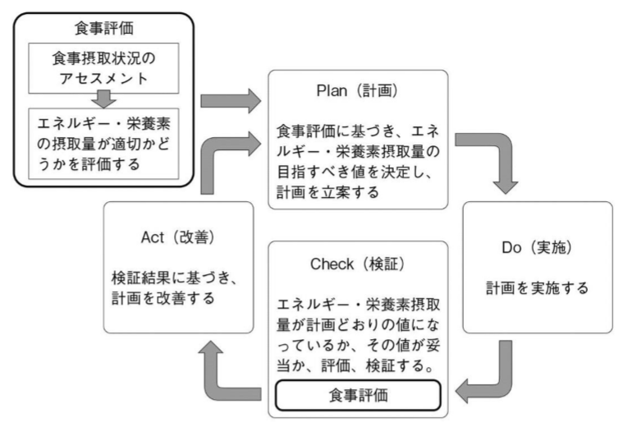
活用に関する基本的事項
「日本人の食事摂取基準（2020年版）」
策定検討会報告書 p.１～50
１ 活用の基本的考え方
食事摂取状況のアセスメントにより、エネルギー・栄養素の摂取量が適切かどうかを評価するところから始まる PDCAサイクルを基本とする。
図４ 食事摂取基準の活用とPDCAサイクル

Slide 25
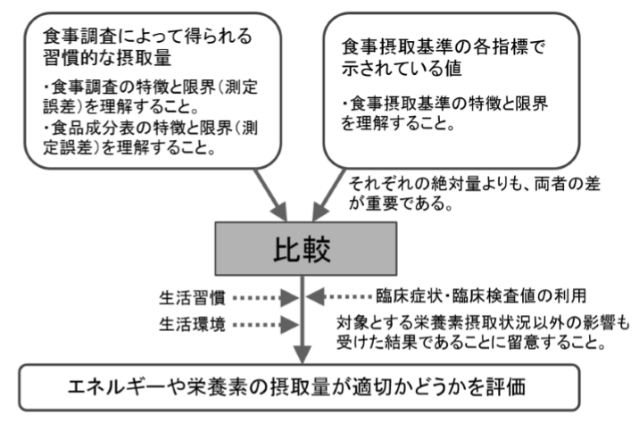
「日本人の食事摂取基準（2020年版）」
策定検討会報告書 p.１～50
２ 食事摂取状況のアセスメントの方法と留意点
食事摂取、すなわちエネルギー及び各栄養素の摂取状況を評価するためには、食事調査によって得られる摂取量と食事摂取基準の各指標で示されている値を比較することによって行うことができる。ただし、エネルギー摂取量の過不足の評価には、BMI又は体重変化量を用いる。
図５ 食事摂取基準を用いた食事摂取状況のアセスメントの概要

Slide 26
「日本人の食事摂取基準（2020年版）」
策定検討会報告書 p.１～50
食事調査によって得られる摂取量には必ず測定誤差が伴うことから、調査方法の標準化や精度管理に十分配慮するとともに、食事調査の測定誤差の種類とその特徴、程度を知ることが重要である。
エネルギー摂取量と栄養素摂取量との間には強い正の相関が認められることが多いため、各栄養素の摂取量を評価するに当たっては、エネルギー摂取量の過小・過大申告及び日間変動による影響を可能な限り小さくすることが重要であることと、そのための方法を記載。
エネルギー及び各栄養素の摂取量における日間変動について、エネルギー、たんぱく質、ビタミンC及びビタミンD摂取量で観察された結果を記載。

Slide 27
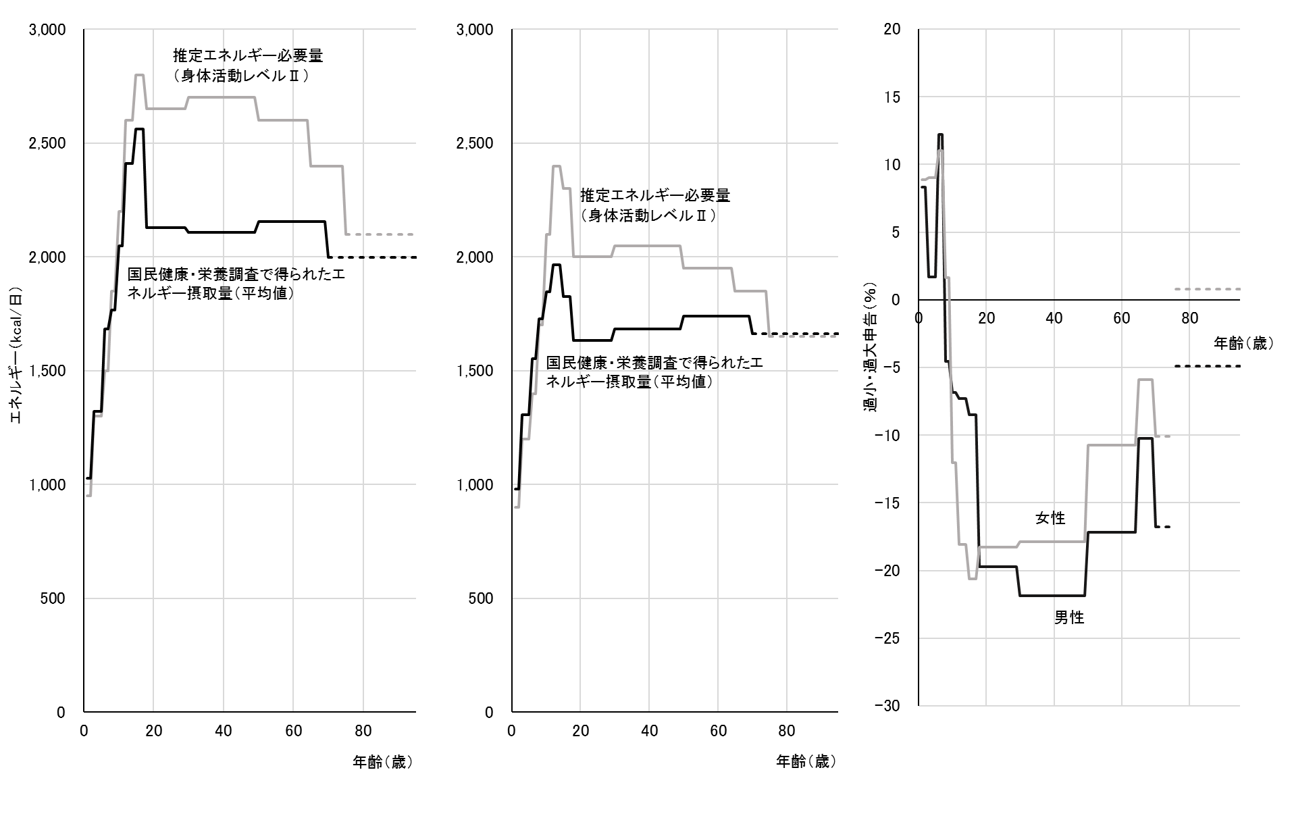
「日本人の食事摂取基準（2020年版）」
策定検討会報告書 p.１～50
＜案分法による平均エネルギー摂取量と推定エネルギー必要量（身体活動レベルⅡ）の比較＞
男性
女性
過小・過大申告率
（男・女）
図６ 平成28年国民健康・栄養調査（案分法による１日間食事記録法）によって得られた
平均エネルギー摂取量と推定エネルギー必要量（身体活動レベルⅡ）の比較
対象者個人ごとの推定エネルギー必要量との比較ではないために解釈には注意を要するが、幼児期における過大申告と小児期から成人期における過小申告の可能性が読み取れる。

Slide 28
「日本人の食事摂取基準（2020年版）」
策定検討会報告書 p.１～50
＜エネルギー調整（密度法）＞
エネルギー産生栄養素については、当該栄養素由来のエネルギーが総エネルギー摂取量に占める割合（％エネルギー）として表現される。
エネルギーを産生しない栄養素については、一定のエネルギー（例えば、1,000kcal）を摂取した場合に摂取した栄養素量（重量）で表現する。

Slide 29
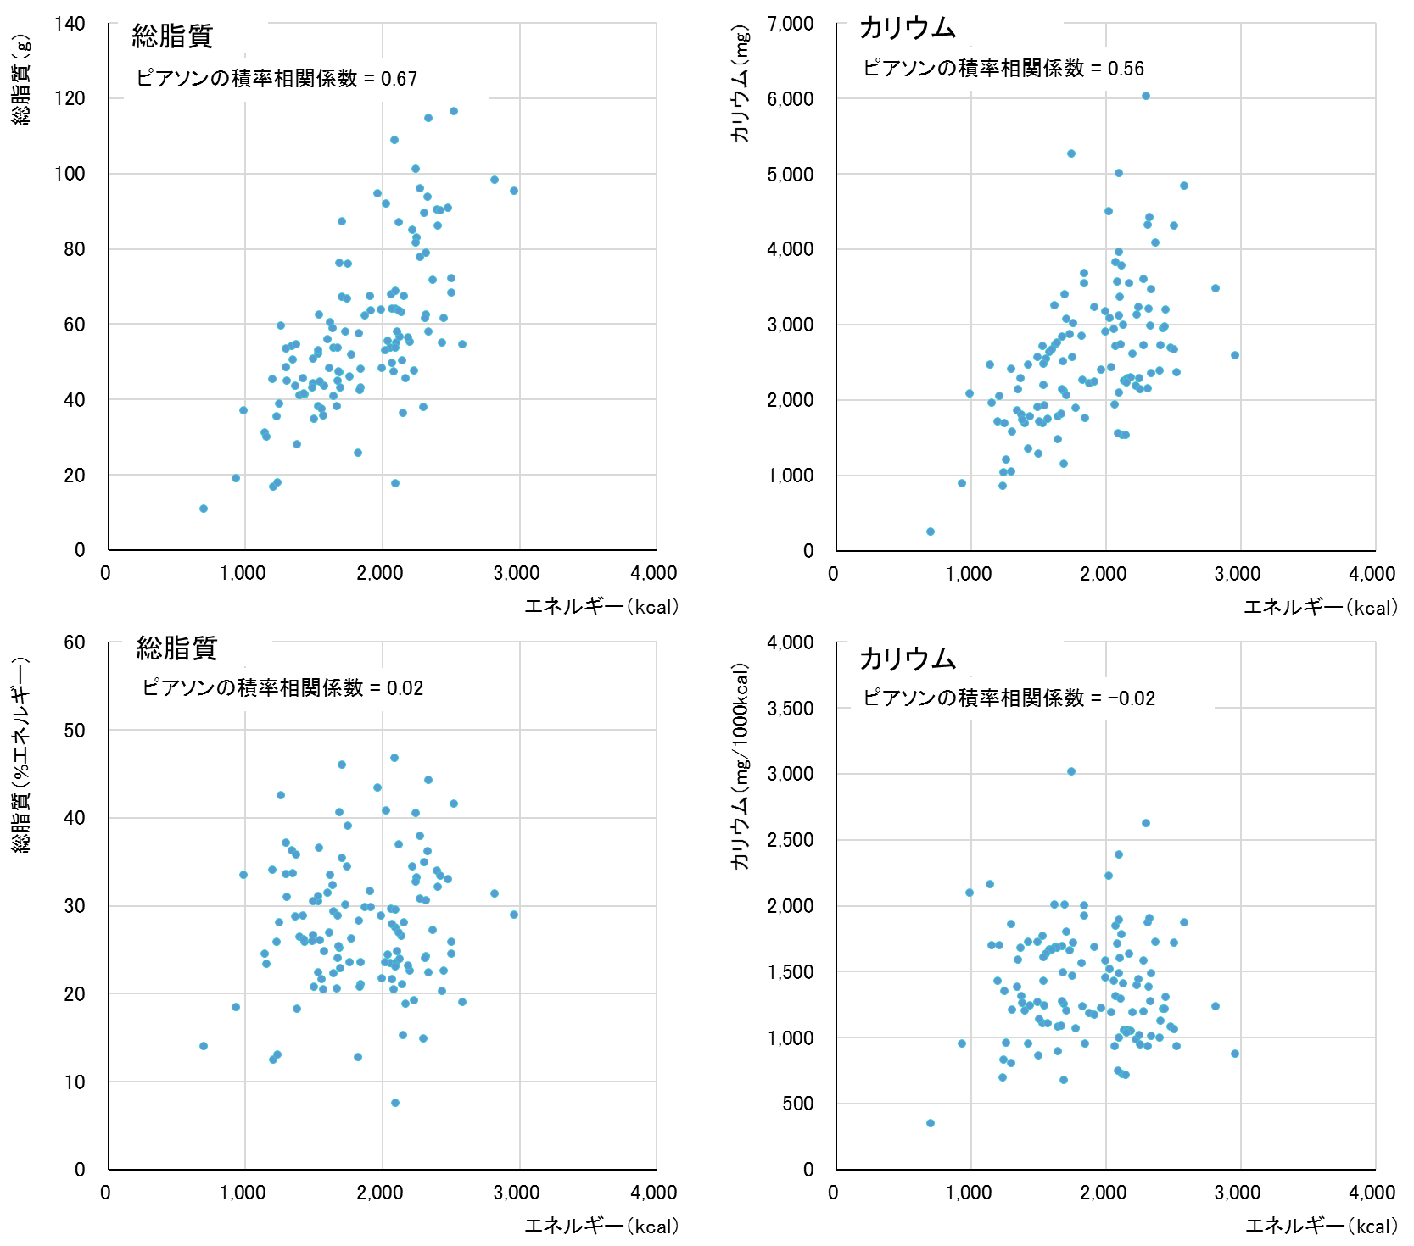
＜エネルギー摂取量と栄養素摂取量の相関＞
「日本人の食事摂取基準（2020年版）」
策定検討会報告書 p.１～50
エネルギー摂取量と栄養素
摂取量との間には、多くの場合
強い正の相関が認められる
エネルギー摂取量の過小・過
大申告及び日間変動による影
響を可能な限り小さくした上で
栄養素摂取量を評価すること
が望まれる
図７ エネルギー摂取量と栄養素摂取量の相関とエネルギー調整の例

Slide 30
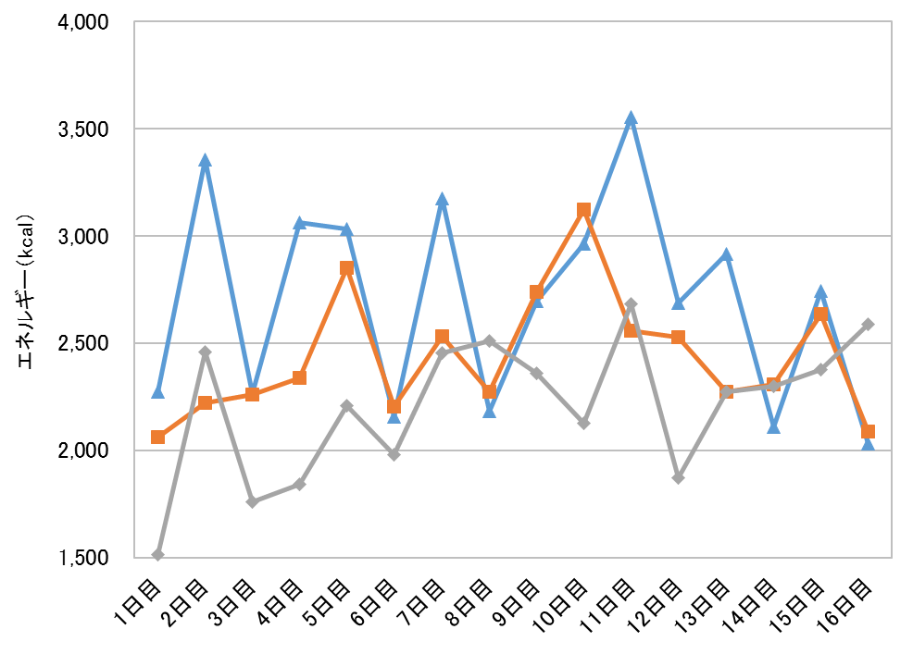
＜日間変動＞
「日本人の食事摂取基準（2020年版）」
策定検討会報告書 p.１～50
エネルギー及び栄養素摂取量に日間変動が存在することは広く知られている。
食事摂取基準が対象とする摂取期間は習慣的であるため、日間変動を考慮し、その影響を除去した摂取量の情報が必要となる。
図８ エネルギー摂取量における日間変動：健康な成人男性３人で観察された結果

Slide 31
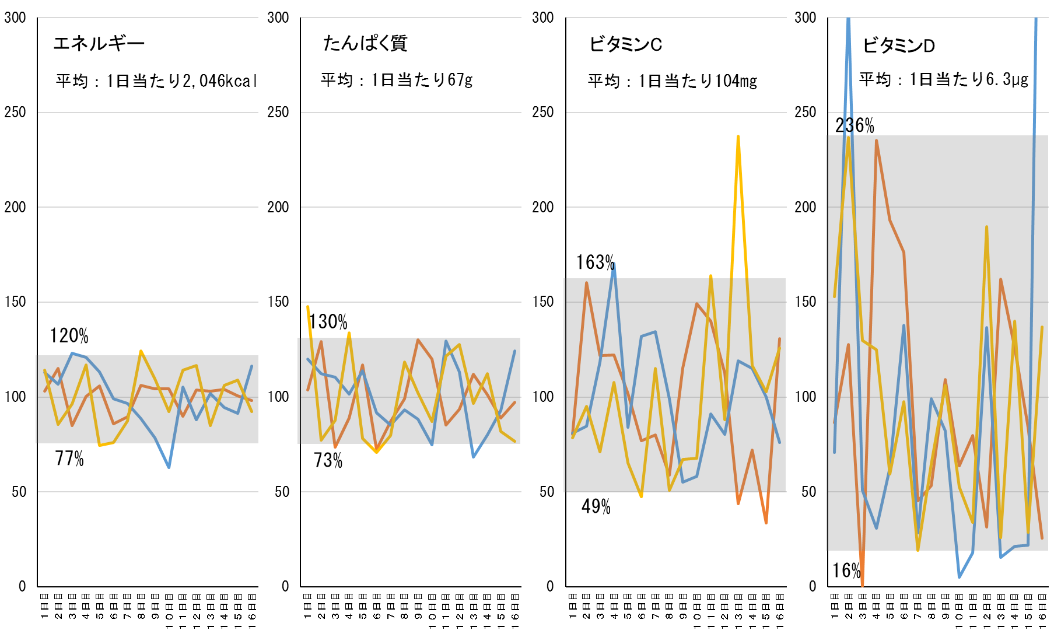
＜日間変動＞
「日本人の食事摂取基準（2020年版）」
策定検討会報告書 p.１～50
ほぼ全ての栄養素の日間変動は、エネルギーの日間変動よりも更に大きいことが知られている。
図９ 栄養素摂取量における日間変動：健康な成人女性３人においてエネルギー、
たんぱく質、ビタミンC、ビタミンD摂取量で観察された結果

Slide 32
「日本人の食事摂取基準（2020年版）」
策定検討会報告書 p.１～50
３ 指標別に見た活用上の留意点
食事摂取基準は、エネルギーや各種栄養素の摂取量についての基準を示すものであるが、指標の特性や示された数値の信頼度、栄養素の特性、更には対象者や対象集団の健康状態や食事摂取状況などによって、活用においてどの栄養素を優先的に考慮するかが異なるため、これらの特性や状況を総合的に把握し、判断することとなる。
栄養素の摂取不足の回避については、推定平均必要量、推奨量、目安量が設定されているが、指標によって数値の信頼度が異なることに留意する。また、推定平均必要量と推奨量が設定されている場合でも、その根拠によって示された数値の信頼度が異なり、活用に当たっては留意が必要である。例えば、推定平均必要量を下回って摂取することや、下回っている対象者が多くいる場合は問題が大きいと考えるが、その問題の大きさの程度は栄養素によって異なる。
a（集団内の半数の者に不足又は欠乏の症状が現れ得る摂取量をもって推定平均必要量とした栄養素）：問題が最も大きい。
b（集団内の半数の者で体内量が維持される摂取量をもって推定平均必要量とした栄養素）：問題が次に大きい。
c（集団内の半数の者で体内量が飽和している摂取量をもって推定平均必要量とした栄養素）：問題が次に大きい。
x（上記以外の方法で推定平均必要量が定められた栄養素）:問題が最も小さい。

Slide 33
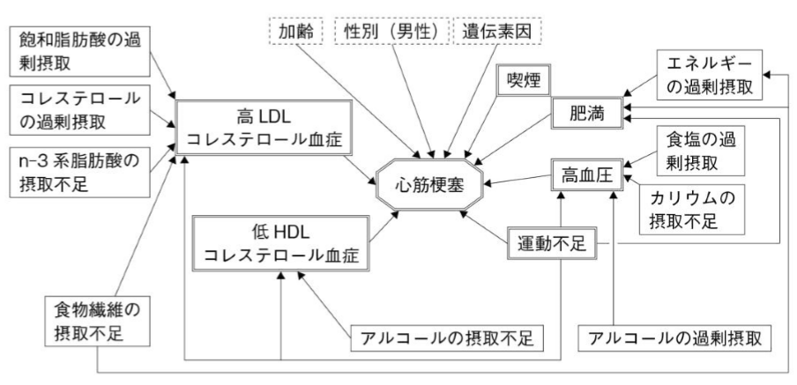
「日本人の食事摂取基準（2020年版）」
策定検討会報告書 p.１～50
生活習慣病の発症予防に資することを目的に目標量が設定されているが、生活習慣病の発症予防に関連する要因は多数あり、食事はその一部である。このため、目標量を活用する場合は、関連する因子の存在とその程度を明らかにし、これらを総合的に考慮する必要がある。例えば、心筋梗塞では、その危険因子としては肥満、高血圧、脂質異常症とともに、喫煙や運動不足が挙げられる。
図10 心筋梗塞に関連する生活習慣要因
（注）内容は、今回の策定内容と直接の関連はない。

Slide 34
「日本人の食事摂取基準（2020年版）」
策定検討会報告書 p.１～50
４ 目的に応じた活用上の留意点
食事改善を目的とした活用に当たっては、個人の場合と集団の場合で方法が異なることから、それぞれに応じた留意点について記載。
活用上の留意点については、目的に応じた活用の基本的概念を示すとともに、食事摂取基準を適用した食事摂取状況のアセスメント、食事改善の計画と 実施に関する留意点を記載。

Slide 35
今後の課題
「日本人の食事摂取基準（2020年版）」
策定検討会報告書 p.１～50
１ 策定上の課題
食事摂取基準が参照すべき当該分野（人間栄養学、栄養疫学、公衆栄養学、予防栄養学）の研究論文数は近年、増加の一途をたどっているが、我が国における当該分野の研究者の数とその質は、論文数の増加と食事摂取基準の策定に要求される能力に対応できておらず、近い将来、食事摂取基準の策定に支障を来すおそれが危惧される。当該分野における質の高い研究者を育成するための具体的な方策が早急に講じられなければならない。
今回の改定では、目標量の設定対象を生活習慣病の４疾患とフレイルに限ったが、食事が関連する生活習慣病は肥満症、がん、骨粗鬆症・骨折など、他にも存在する。一方で、若年成人女性を中心とするやせは乳児の出生児体重の低下にも影響する健康課題である。したがって、食事摂取基準において、肥満・肥満症、やせ及び他の生活習慣病を取り扱う必要性とその具体的方法について検討が必要であると考えられる。

Slide 36
「日本人の食事摂取基準（2020年版）」
策定検討会報告書 p.１～50
２ 活用上の課題
個人を対象とする場合も、集団を対象とする場合も、食事摂取基準の正しい活用には正しい食事アセスメントが前提であるが、食事摂取基準の活用に適した食事アセスメント法の開発（そのための研究を含む）と、食事アセスメント法に関する教育と普及は十分とは言い難い。食事摂取基準の活用に適した食事アセスメント法の開発研究と教育・普及活動が、必須かつ急務の課題である。

Slide 37
エネルギー及び栄養素
「日本人の食事摂取基準（2020年版）」
策定検討会報告書 p.51
各論では、エネルギー及び栄養素について、食事摂取基準として設定した指標とその基準（数値）及び策定方法を示す。
各論で使われている用語、指標等についての基本的事項や本章で設定した各指標の数値の活用方法は、全て総論で解説されているので、各論では説明しない。したがって、総論を十分に理解した上で各論を理解し、活用することが重要である。
なお、各論で設定した各指標の基準は、全て当該性・年齢区分における参照体位を想定した値である。参照体位と大きく異なる体位を持つ個人又は集団に用いる場合には注意を要する。また、栄養素については、身体活動レベルⅡ（ふつう）を想定した値である。この身体活動レベルと大きく異なる身体活動レベルを持つ個人又は集団に用いる場合には、注意を要する。

Slide 38
「日本人の食事摂取基準（2020年版）」
策定検討会報告書 p.51～p.105
１ エネルギー
〈策定方法のポイント〉
エネルギー出納バランスの基本概念
・エネルギー摂取量がエネルギー消費量を上回る状態（正のエネルギー出納バ
ランス）が続けば体重は増加し、逆に、エネルギー消費量がエネルギー摂取量
を上回る状態（負のエネルギー出納バランス）では体重が減少する。
・長期的なエネルギー制限では、体重変化によりエネルギー消費量やエネル
ギー摂取量が変化し、エネルギー出納はゼロとなり、体重が安定する。
・健康の保持・増進、生活習慣病予防の観点からは、エネルギー摂取量が必要
量を過不足なく充足するだけでは不十分であり、望ましいBMIを維持するエネ
ルギー摂取量（＝エネルギー消費量）であることが重要である。
図１ エネルギー出納バランスの
基本概念

Slide 39
「日本人の食事摂取基準（2020年版）」
策定検討会報告書 p.51～p.105
〈策定方法のポイント（続き）〉
指標設定の基本的な考え方
エネルギーの摂取量及び消費量のバランス（エネルギー収支バランス）の維持を示す指標としてBMIを用い、成人における観察疫学研究において報告された総死亡率が最も低かったBMIの範囲、日本人のBMIの実態などを総合的に検証し、目標とするBMIの範囲を提示。
目標とするBMIの範囲の策定方法
死因を問わない死亡率（総死亡率）が最低になるBMIをもって最も健康的であると考え、観察疫学研究において報告された総死亡率が最も低かったBMIの範囲を基に、日本人のBMIの実態等、総合的に判断して設定。
特に、65歳以上の高齢者では、総死亡率が最も低かったBMIと実態との乖離が見られるため、フレイル及び生活習慣病の予防の両者に配慮する必要があることも踏まえて設定。

Slide 40
「日本人の食事摂取基準（2020年版）」
策定検討会報告書 p.51～p.105
目標とするBMI（21.5～24.9kg/m²）は、フレイル及び生活習慣病の予防の両方に配慮して設定したため、実態と乖離があることに注意。
図２ 性・年齢階級別BMIの分布
平成28年国民健康・栄養調査による。点線四角内が、観察疫学研究に
おいて報告された総死亡率が最も低かったBMIの範囲。

Slide 41
「日本人の食事摂取基準（2020年版）」
策定検討会報告書 p.51～p.105
（参考）観察疫学研究において報告された総死亡率
が最も低かったBMIの範囲（18歳以上）¹
年齢（歳） | 死亡率が最も低かったBMI（kg/m²）
18～49 | 18.5～24.9
50～64 | 20.0～24.9
65～74 | 22.5～27.4
75以上 | 22.5～27.4
^{１} 男女共通。
〈目標とするBMIの範囲（18歳以上）^{1,2}〉
年齢（歳） | 目標とするBMI（kg/m²）
18～49 | 18.5～24.9
50～64 | 20.0～24.9
65～74³ | 21.5～24.9
75以上³ | 21.5～24.9
^{１} 男女共通。あくまでも参考として使用すべきである。 ² 観察疫学研究において報告された総死亡率が最も低かったBMIを基に、疾患別の発症率とBMIとの関連、死因とBMIとの関連、喫煙や疾患の合併によるBMIや死亡リスクへの影響、日本人のBMIの実態に配慮し、総合的に判断し目標とする範囲を設定。 ³ 高齢者では、フレイルの予防及び生活習慣病の発症予防の両者に配慮する必要があることも踏まえ、当面目標とするBMIの範囲を21.5～24.9 kg/m²とした。

Slide 42
「日本人の食事摂取基準（2020年版）」
策定検討会報告書 p.51～p.105
〈今後の課題〉
75歳以上（特に男性）の基礎代謝測定値のデータ収集が必要。
個人の身体活動レベルを判断する質問表等の開発が必要。
高齢者の筋力・体組成や身体活動レベルが、エネルギー必要量を介して各栄養素の充足（discretionary calories）、フレイル進展に及ぼす影響の検討が必要。
高齢者の消化吸収不良がエネルギー出納に及ぼす影響についての検討が必要。
〈参考情報〉
以下について、内容を拡充。
  「理想（ideal）体重」、「望ましい（desirable）体重」など、健康的な体重を表す用語の定義を整理。
  BMI＝22で示されるいわゆる「標準体重」について、根拠論文も踏まえた歴史的経緯を整理。
  BMIと総死亡率に関する近年のデータを追加。75歳以上では、フレイルによる死亡等のデータも踏まえ、目標とするBMIを設定。
  基礎代謝基準値について、1980年代以降の日本人のデータを網羅的に収集し整理。
  高齢者及び小児の身体活動レベルに近年のデータを追加。

Slide 43
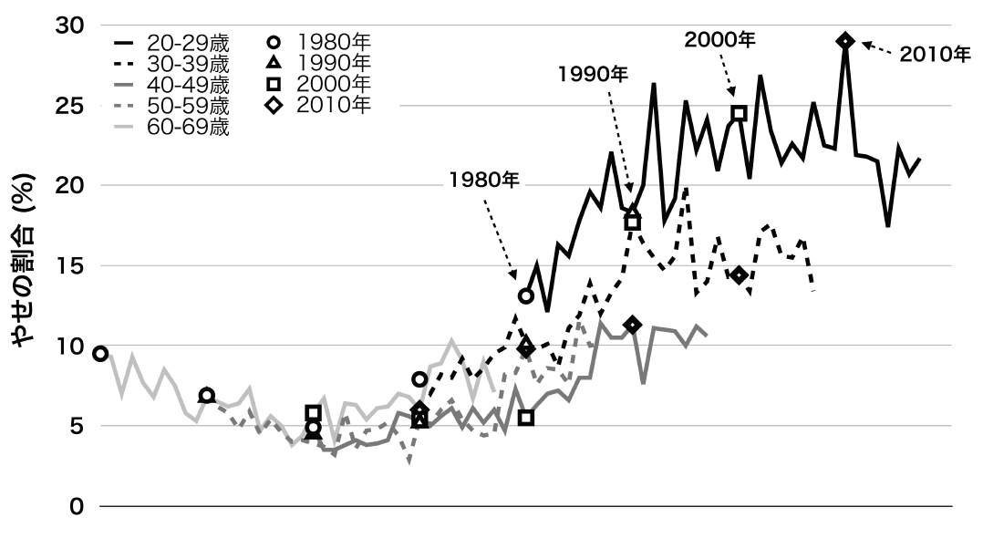
「日本人の食事摂取基準（2020年版）」
策定検討会報告書 p.51～p.105
〈若年女性のやせについて〉
国民健康・栄養調査によれば、20歳代女性のやせの者（BMI＜18.5）の割合は、1990年代初頭に20％台前半に達し、以降はばらつきがあるものの横ばい傾向である。
図３ 女性のやせの者の割合の推移（1980～2017年国民健康・栄養調査、20～69歳）
・やせの体重増加は、サルコペニア肥満を招き、インスリン抵抗性と関連する代謝異常や高齢期のADL低下の原因となる可能性がある。
・若年女性のやせは、出生コホートの影響や小児から思春期のBMIの増加不良など、より早い年齢からの栄養状況の精査と対応が必要である。
・やせの原因についても更に研究が必要である。

Slide 44
「日本人の食事摂取基準（2020年版）」
策定検討会報告書 p.51～p.105
（参考）推定エネルギー必要量（kcal/日）
性別 | 男性 |  |  | 女性
身体活動レベル¹ | Ⅰ | Ⅱ | Ⅲ | Ⅰ | Ⅱ | Ⅲ
０～５（月） | ― | 550 | ― | ― | 500 | ―
６～８（月） | ― | 650 | ― | ― | 600 | ―
９～11（月） | ― | 700 | ― | ― | 650 | ―
１～２（歳） | ― | 950 | ― | ― | 900 | ―
３～５（歳） | ― | 1,300 | ― | ― | 1,250 | ―
６～７（歳） | 1,350 | 1,550 | 1,750 | 1,250 | 1,450 | 1,650
８～９（歳） | 1,600 | 1,850 | 2,100 | 1,500 | 1,700 | 1,900
10～11（歳） | 1,950 | 2,250 | 2,500 | 1,850 | 2,100 | 2,350
12～14（歳） | 2,300 | 2,600 | 2,900 | 2,150 | 2,400 | 2,700
15～17（歳） | 2,500 | 2,800 | 3,150 | 2,050 | 2,300 | 2,550
18～29（歳） | 2,300 | 2,650 | 3,050 | 1,700 | 2,000 | 2,300
30～49（歳） | 2,300 | 2,700 | 3,050 | 1,750 | 2,050 | 2,350
50～64（歳） | 2,200 | 2,600 | 2,950 | 1,650 | 1,950 | 2,250
65～74（歳） | 2,050 | 2,400 | 2,750 | 1,550 | 1,850 | 2,100
75以上（歳）² | 1,800 | 2,100 | ― | 1,400 | 1,650 | ―
妊婦（付加量）³ 初期 中期 後期 |  |  |  | +50 +250 +450 | +50 +250 +450 | +50 +250 +450
授乳婦（付加量） |  |  |  | +350 | +350 | +350
¹ 身体活動レベルは、低い、ふつう、高いの三つのレベルとして、それぞれ、Ⅰ、Ⅱ、Ⅲで示した。 ² レベルⅡは自立している者、レベルⅠは自宅にいてほとんど外出しない者に相当する。レベルⅠは高齢者施設で自立に近い状態で過ごしている者にも適用できる値である。 ³ 妊婦個々の体格や妊娠中の体重増加量及び胎児の発育状況の評価を行うことが必要である。 注１：活用に当たっては、食事摂取状況のアセスメント、体重及びBMIの把握を行い、エネルギーの過不足は、体重の変化又はBMIを用いて評価すること。 注２：身体活動レベルⅠの場合、少ないエネルギー消費量に見合った少ないエネルギー摂取量を維持することになるため、健康の保持・増進の観点からは、身体活動量を増加させる必要がある。

Slide 45
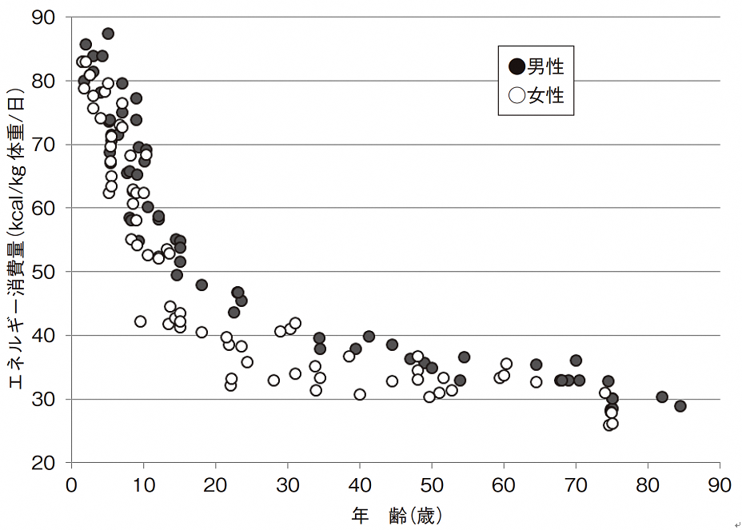
「日本人の食事摂取基準（2020年版）」
策定検討会報告書 p.51～p.105
図４ 年齢別に見たエネルギー消費量（kcal/kg体重/日）（集団代表値）
成人は、30～40kcal/kg体重/日の範囲、男性＞女性。
高齢者は、研究が少ない。
小児は、幅が広い。
Notes:
44

Slide 46
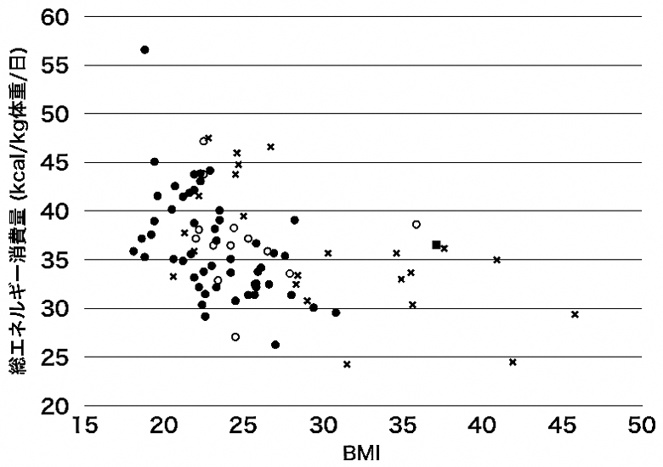
「日本人の食事摂取基準（2020年版）」
策定検討会報告書 p.51～p.105
図５ 二重標識水法による糖尿病患者の体重当たりの総エネルギー消費量
×と■（集団代表値）。
〇と●は日本人のデータ（個人の値）。
保健指導レベルの高血糖者のエネルギー必要量は、健康な者とほぼ同じと考えて体重管理に当たってよいものと考えられる。
Notes:
45

Slide 47
「日本人の食事摂取基準（2020年版）」
策定検討会報告書 p.106～p.126
２ たんぱく質
〈策定方法のポイント〉
指標設定の基本的な考え方
指標アミノ酸酸化法を用いた研究結果が最近増えているものの、まだその質・量ともに十分でないことから、今回も窒素出納法で得られたたんぱく質維持必要量を用いて、推定平均必要量を設定。
たんぱく質摂取量は低すぎても高すぎても、他のエネルギー産生栄養素とともに主な生活習慣病の発症予防及び重症化予防に関連することから、 １歳以上については総エネルギー摂取量に占める割合（％エネルギー）として目標量（範囲）を設定。

Slide 48
「日本人の食事摂取基準（2020年版）」
策定検討会報告書 p.106～p.126
〈策定方法のポイント（続き）〉
推定平均必要量の策定方法
成人・高齢者・小児：最新のメタ・アナリシスと諸外国の基準設定方法を踏まえ、全年齢区分で男女ともに同一のたんぱく質維持必要量（0.66g/kg体重/日）を用いて算定。利用効率については、高齢者で下がることを示す科学的根拠はないことから、同一の値を用いて算定。
妊婦の付加量：体カリウム増加量より体たんぱく質蓄積量を間接的に算定。
授乳婦の付加量：母乳中のたんぱく質量と、食事性たんぱく質から母乳たんぱく質への変換効率を用いて算定。
目安量の策定方法
乳児：０～５か月児は、母乳中のたんぱく質濃度と基準哺乳量から算定し、６～11か月児は、母乳由来のたんぱく質摂取量に離乳食のたんぱく質量を加えて算定。

Slide 49
「日本人の食事摂取基準（2020年版）」
策定検討会報告書 p.106～p.126
〈策定方法のポイント（続き）〉
耐容上限量の策定
最も関連が深いと考えられる腎機能への影響を考慮すべきではあるが、基準を設定し得る明確な根拠となる報告が十分ではないことから、設定は見送り。
目標量の策定方法
下限は、推奨量以上で設定。高齢者のフレイル予防を目的とした量を定めることは難しいが、高齢者については、摂取実態とたんぱく質の栄養素としての重要性を鑑みて引き上げ。
上限は、十分な科学的根拠はまだ得られていないが、成人における各種の代謝変化への影響や、高齢者における健康障害への可能性の観点などから、１歳以上の全年齢区分において20％エネルギーと設定。
生活習慣病等の重症化予防
たんぱく質が関与し重症化予防の対象となる重要な疾患としてフレイル（サルコペニア含む）と慢性腎臓病があるが、研究報告の数が十分でなく、一定の結論を得られていないことから、量の設定は見送り。
〈今後の課題〉
指標アミノ酸酸化法の研究結果を用いた推定平均必要量の設定について、更なる検証が必要。

Slide 50
「日本人の食事摂取基準（2020年版）」
策定検討会報告書 p.106～p.126
〈たんぱく質の食事摂取基準〉（推定平均必要量、推奨量、目安量：g/日、目標量：％エネルギー）
性別 | 男性 |  |  |  | 女性
年齢等 | 推定平均 必要量 | 推奨量 | 目安量 | 目標量¹ | 推定平均 必要量 | 推奨量 | 目安量 | 目標量¹
０～５（月） | ― | ― | 10 | ― | ― | ― | 10 | ―
６～８（月） | ― | ― | 15 | ― | ― | ― | 15 | ―
９～11（月） | ― | ― | 25 | ― | ― | ― | 25 | ―
１～２（歳） | 15 | 20 | ― | 13～20 | 15 | 20 | ― | 13～20
３～５（歳） | 20 | 25 | ― | 13～20 | 20 | 25 | ― | 13～20
６～７（歳） | 25 | 30 | ― | 13～20 | 25 | 30 | ― | 13～20
８～９（歳） | 30 | 40 | ― | 13～20 | 30 | 40 | ― | 13～20
10～11（歳） | 40 | 45 | ― | 13～20 | 40 | 50 | ― | 13～20
12～14（歳） | 50 | 60 | ― | 13～20 | 45 | 55 | ― | 13～20
15～17（歳） | 50 | 65 | ― | 13～20 | 45 | 55 | ― | 13～20
18～29（歳） | 50 | 65 | ― | 13～20 | 40 | 50 | ― | 13～20
30～49（歳） | 50 | 65 | ― | 13～20 | 40 | 50 | ― | 13～20
50～64（歳） | 50 | 65 | ― | 14～20 | 40 | 50 | ― | 14～20
65～74（歳）² | 50 | 60 | ― | 15～20 | 40 | 50 | ― | 15～20
75以上（歳）² | 50 | 60 | ― | 15～20 | 40 | 50 | ― | 15～20
妊婦（付加量） 初期 中期 後期 |  |  |  |  | +０ +５ +20 | +０ +５ +25 |  | ―³ ―³ ―⁴
 |  |  |  |  |  |  | ―
 |  |  |  |  |  |  | ―
 |  |  |  |  |  |  | ―
授乳婦（付加量） |  |  |  |  | +15 | +20 | ― | ―⁴
¹ 範囲に関しては、おおむねの値を示したものであり、弾力的に運用すること。 ² 65歳以上の高齢者について、フレイル予防を目的とした量を定めることは難しいが、身長・体重が参照体位に比べて小さい者や、特に75歳以上であって加齢に伴い身体活動量が大きく低下した者など、必要エネルギー摂取量が低い者では、下限が推奨量を下回る場合があり得る。この場合でも、下限は推奨量以上とすることが望ましい。 ³ 妊婦（初期・中期）の目標量は13～20％エネルギー/日とした。 ⁴ 妊婦（後期）及び授乳婦の目標量は15～20％エネルギー/日とした。

Slide 51
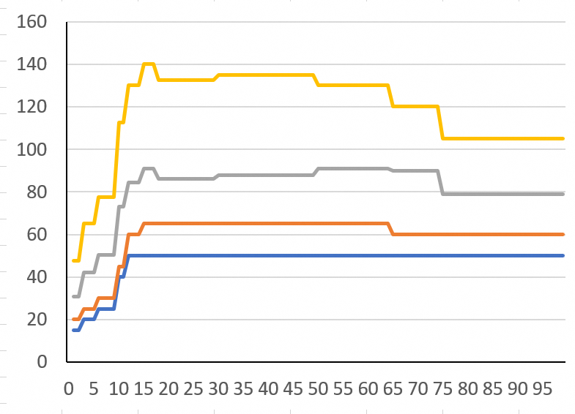
「日本人の食事摂取基準（2020年版）」
策定検討会報告書 p.106～p.126
図６ たんぱく質の食事摂取基準 （図に描くとわかりやすい。）
男性、身体活動レベルⅡ。
目標量（上限）
たんぱく質（g/日）
目標量（下限）
推奨量
推定平均必要量
年齢（歳）
Notes:
50

Slide 52
「日本人の食事摂取基準（2020年版）」
策定検討会報告書 p.127～p.151
３-１ 脂質
〈策定方法のポイント〉
指標設定の基本的な考え方
脂質はエネルギー産生栄養素の一種であり、この観点からたんぱく質や炭水化物の摂取量を考慮して設定する必要があるため、１歳以上については総エネルギー摂取量に占める割合（％エネルギー）として目標量（範囲）を設定。
目安量の策定方法
乳児：０～５か月児は、母乳中脂肪濃度と基準哺乳量から算定し、６～11か月児は、０～５か月児の目安量と１～２歳時の目安量の中間値を適用。
目標量の策定方法
主に飽和脂肪酸の過剰摂取を介して生活習慣病に関連していると考えられることから、上限は、日本人の代表的な脂質（脂肪酸）摂取量（脂肪酸摂取比率）を考慮し、飽和脂肪酸の目標量の上限を考慮して設定。
下限は、必須脂肪酸の目安量を下回らないように設定。

Slide 53
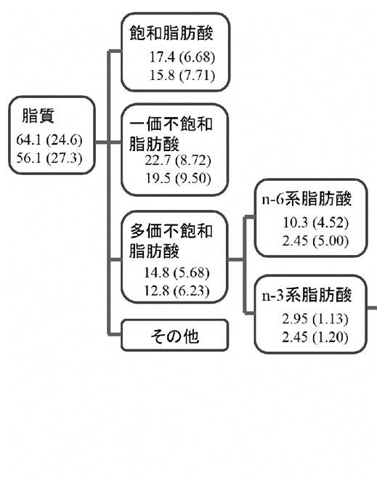
「日本人の食事摂取基準（2020年版）」
策定検討会報告書 p.127～p.151
総脂質、飽和脂肪酸、必須脂肪酸
総脂質の目標量を直接に決められる健康指標は少ない。
S：M：Pの比を一定と仮定すれば…、
飽和脂肪酸（目標量上限）
→ 総脂質（目標量上限）
n-6系脂肪酸とn-3系脂肪酸（目安量）
→ （多価不飽和脂肪酸）
→ 総脂質（目標量下限）
･･･
「日本食品標準成分表2015年版（七訂）脂肪酸成分表」を活用したい。
Notes:
52

Slide 54
「日本人の食事摂取基準（2020年版）」
策定検討会報告書 p.127～p.151
３-２ 飽和脂肪酸
〈策定方法のポイント〉
指標設定の基本的な考え方
飽和脂肪酸は、高LDLコレステロール血症の主なリスク要因の一つであり、循環器疾患や肥満の危険因子でもあるため、生活習慣病の発症予防の観点から目標量を設定。
目標量の策定方法
成人・高齢者：既存の研究成果を基に目標量（上限）を定めることは困難であるため、日本人の摂取量の中央値を基に設定。
小児：３歳以上は成人と同様の方法で設定し、１～２歳は循環器疾患危険因子との関連を検討した研究が少なかったこと、日本人の摂取量の実態はまだ十分明らかにされていないことなどを考慮して、設定を見送り。

Slide 55
「日本人の食事摂取基準（2020年版）」
策定検討会報告書 p.127～p.151
３-３ n-6系脂肪酸
〈策定方法のポイント〉
指標設定の基本的な考え方
n-6系脂肪酸の必要量を算定するために有用な研究は存在しないこと、また、日常生活を自由に営んでいる健康な日本人にはn-6系脂肪酸の欠乏が原因と考えられる皮膚炎等の報告はないことから、目安量を設定。
n-6系脂肪酸が冠動脈疾患の予防に役立つ可能性を示唆する研究報告はあるものの、当該報告に基づいて目標量を算定することは難しいことから、目標量の設定は見送り。
目安量の策定方法
成人・高齢者・小児：日本人の摂取量の中央値を基に設定。
乳児：０～５か月児は、母乳中のn-6系脂肪酸濃度と基準哺乳量から算定し、６～11か月児は、０～５か月児の目安量と１～２歳児の目安量の平均値から算定。
妊婦：日本人の妊婦の摂取量の中央値を基に設定。
授乳婦：日本人の授乳婦の摂取量の中央値を基に設定。

Slide 56
「日本人の食事摂取基準（2020年版）」
策定検討会報告書 p.127～p.151
３-４ n-3系脂肪酸
〈策定方法のポイント〉
指標設定の基本的な考え方
n-3系脂肪酸の必要量を算定するために有用な研究は十分には存在しないこと、また、日常生活を自由に営んでいる健康な日本人にはn-3系脂肪酸の欠乏が原因と考えられる症状の報告はないことから、目安量を設定。
n-3系脂肪酸摂取量、特に、EPA及びDHAの摂取が循環器疾患の予防に有効であることを示した研究報告が多数存在するが、類似の目的で行われた介入研究の結果をまとめたメタ・アナリシスはその考えを支持しておらず、目標量の設定は見送り。
目安量の策定方法
成人・高齢者・小児：日本人の摂取量の中央値を基に設定。
乳児：０～５か月児は、母乳中のn-3系脂肪酸濃度と基準哺乳量から算定し、６～11か月児は、０～５か月児の目安量と１～２歳児の目安量の平均値から算定。
妊婦：日本人の妊婦において、摂取量が多かった30～49歳の摂取量の中央値を基に設定。
授乳婦：日本人の授乳婦において、摂取量が多かった30～49歳の摂取量の中央値を基に設定。

Slide 57
「日本人の食事摂取基準（2020年版）」
策定検討会報告書 p.127～p.151
３-５ その他の脂質
一価不飽和脂肪酸
必須脂肪酸ではなく、主な生活習慣病への量的影響も明らかではないため、基準の設定は見送り。
食事性コレステロール
コレステロールは、体内で合成され、脂質異常症及び循環器疾患の発症予防の観点から目標量を設定することは難しいが、脂質異常症を有する者及びそのハイリスク者においては、摂取量を低く抑えることが望ましいと考えられることから、脂質異常症の重症化予防のための量を設定し、飽和脂肪酸の表の脚注として記載。
トランス脂肪酸
トランス脂肪酸の摂取による健康への影響は、飽和脂肪酸の摂取によるものと比べて小さいと考えられるものの、飽和脂肪酸と同じく冠動脈疾患に関与する栄養素として、摂取に関する参考情報を、飽和脂肪酸の表の脚注として記載。

Slide 58
「日本人の食事摂取基準（2020年版）」
策定検討会報告書 p.127～p.151
〈脂質の食事摂取基準（％エネルギー）〉
性別 | 男性 |  | 女性
年齢等 | 目安量 | 目標量¹ | 目安量 | 目標量¹
０～５（月） | 50 | ― | 50 | ―
６～11（月） | 40 | ― | 40 | ―
１～２（歳） | ― | 20～30 | ― | 20～30
３～５（歳） | ― | 20～30 | ― | 20～30
６～７（歳） | ― | 20～30 | ― | 20～30
８～９（歳） | ― | 20～30 | ― | 20～30
10～11（歳） | ― | 20～30 | ― | 20～30
12～14（歳） | ― | 20～30 | ― | 20～30
15～17（歳） | ― | 20～30 | ― | 20～30
18～29（歳） | ― | 20～30 | ― | 20～30
30～49（歳） | ― | 20～30 | ― | 20～30
50～64（歳） | ― | 20～30 | ― | 20～30
65～74（歳） | ― | 20～30 | ― | 20～30
75以上（歳） | ― | 20～30 | ― | 20～30
妊婦 |  |  | ― | 20～30
授乳婦 |  |  | ― | 20～30
¹ 範囲に関しては、おおむねの値を示したものである。

Slide 59
「日本人の食事摂取基準（2020年版）」
策定検討会報告書 p.127～p.151
〈飽和脂肪酸の食事摂取基準（％エネルギー）^{1,2}〉
性別 | 男性 | 女性
年齢等 | 目標量 | 目標量
０～５（月） | ― | ―
６～11（月） | ― | ―
１～２（歳） | ― | ―
３～５（歳） | 10以下 | 10以下
６～７（歳） | 10以下 | 10以下
８～９（歳） | 10以下 | 10以下
10～11（歳） | 10以下 | 10以下
12～14（歳） | 10以下 | 10以下
15～17（歳） | ８以下 | ８以下
18～29（歳） | ７以下 | ７以下
30～49（歳） | ７以下 | ７以下
50～64（歳） | ７以下 | ７以下
65～74（歳） | ７以下 | ７以下
75以上（歳） | ７以下 | ７以下
妊婦 |  | ７以下
授乳婦 |  | ７以下
¹ 飽和脂肪酸と同じく、脂質異常症及び循環器疾患に関与する栄養素としてコレステロールがある。コレステロールに目標量は設定しないが、これは許容される摂取量に上限が存在しないことを保証するものではない。また、脂質異常症の重症化予防の目的からは、200 mg/日未満に留めることが望ましい。 ² 飽和脂肪酸と同じく、冠動脈疾患に関与する栄養素としてトランス脂肪酸がある。日本人の大多数は、トランス脂肪酸に関する世界保健機関（WHO）の目標（１％エネルギー未満）を下回っており、トランス脂肪酸の摂取による健康への影響は、飽和脂肪酸の摂取によるものと比べて小さいと考えられる。ただし、脂質に偏った食事をしている者では、留意する必要がある。トランス脂肪酸は人体にとって不可欠な栄養素ではなく、健康の保持・増進を図る上で積極的な摂取は勧められないことから、その摂取量は１％エネルギー未満に留めることが望ましく、１％エネルギー未満でもできるだけ低く留めることが望ましい。

Slide 60
「日本人の食事摂取基準（2020年版）」
策定検討会報告書 p.127～p.151
〈n-6系脂肪酸の食事摂取基準（g/日）〉
〈n-3系脂肪酸の食事摂取基準（g/日）〉
性別 | 男性 | 女性
年齢等 | 目安量 | 目安量
０～５（月） | ４ | ４
６～11（月） | ４ | ４
１～２（歳） | ４ | ４
３～５（歳） | ６ | ６
６～７（歳） | ８ | ７
８～９（歳） | ８ | ７
10～11（歳） | 10 | ８
12～14（歳） | 11 | ９
15～17（歳） | 13 | ９
18～29（歳） | 11 | ８
30～49（歳） | 10 | ８
50～64（歳） | 10 | ８
65～74（歳） | ９ | ８
75以上（歳） | ８ | ７
妊婦 |  | ９
授乳婦 |  | 10
性別 | 男性 | 女性
年齢等 | 目安量 | 目安量
０～５（月） | 0.9 | 0.9
６～11（月） | 0.8 | 0.8
１～２（歳） | 0.7 | 0.8
３～５（歳） | 1.1 | 1.0
６～７（歳） | 1.5 | 1.3
８～９（歳） | 1.5 | 1.3
10～11（歳） | 1.6 | 1.6
12～14（歳） | 1.9 | 1.6
15～17（歳） | 2.1 | 1.6
18～29（歳） | 2.0 | 1.6
30～49（歳） | 2.0 | 1.6
50～64（歳） | 2.2 | 1.9
65～74（歳） | 2.2 | 2.0
75以上（歳） | 2.1 | 1.8
妊婦 |  | 1.6
授乳婦 |  | 1.8

Slide 61
「日本人の食事摂取基準（2020年版）」
策定検討会報告書 p.152～p.165
４-１ 炭水化物
〈策定方法のポイント〉
指標設定の基本的な考え方
炭水化物の必要量は不明であること、また、乳児以外では十分に炭水化物を摂取していることから、推定平均必要量、推奨量及び目安量は設定しない。
炭水化物はエネルギー源として重要であるため、アルコールを含む合計量として、たんぱく質及び脂質の残余として目標量（範囲）を算定。
目標量の策定方法
下限は、たんぱく質と脂質の目標量の上の値に対応する炭水化物の目標量を基に設定。
上限は、たんぱく質と脂質の下の値に対応させて設定。ただし、食物繊維の摂取量が少なくならないように注意が必要。

Slide 62
「日本人の食事摂取基準（2020年版）」
策定検討会報告書 p.152～p.165
４-２ 糖類
〈策定方法のポイント〉
指標設定の基本的な考え方
糖類の過剰摂取が肥満やう歯の原因となることから、WHOではfree sugar（遊離糖類：食品加工又は調理中に加えられる糖類）の摂取量として総エネルギーの10％未満、望ましくは５％未満に留めることを推奨している。しかし、我が国では糖類の摂取量の把握がいまだに困難であることから、基準の設定は見送り※。
※ 日本食品標準成分表における糖類の欠損値を補完した上で日本人の糖類摂取量を調べた近年の研究結果では、我が国でも過剰摂取に注意すべき状態であるおそれが示唆されている。
〈今後の課題〉
糖類について、摂取実態の把握とともに、目標量の設定に資する研究（観察研究及び介入研究）が必要。

Slide 63
「日本人の食事摂取基準（2020年版）」
策定検討会報告書 p.152～p.165
４-３ 食物繊維
〈策定方法のポイント〉
指標設定の基本的な考え方
食物繊維の摂取不足が、生活習慣病の発症に関連するという報告が多いことから、目標量を設定。
目標量の策定方法
成人：理想的な摂取量と日本人の摂取量の中央値との中間値を参照値とした上で、目標量を算定。
小児：小児期の食習慣が成人後の循環器疾患の発症やその危険因子に影響を与えている可能性が示唆されていることなどを考慮し、３歳以上について成人と同じ方法で算定。
〈今後の課題〉
乳児及び小児における食物繊維の摂取実態の把握とともに、目標量の設定に資する研究（観察研究又は介入研究）が必要。

Slide 64
「日本人の食事摂取基準（2020年版）」
策定検討会報告書 p.152～p.165
〈炭水化物の食事摂取基準（％エネルギー）〉
性別 | 男性 | 女性
年齢等 | 目標量^{1,2} | 目標量^{1,2}
０～５（月） | ― | ―
６～11（月） | ― | ―
１～２（歳） | 50～65 | 50～65
３～５（歳） | 50～65 | 50～65
６～７（歳） | 50～65 | 50～65
８～９（歳） | 50～65 | 50～65
10～11（歳） | 50～65 | 50～65
12～14（歳） | 50～65 | 50～65
15～17（歳） | 50～65 | 50～65
18～29（歳） | 50～65 | 50～65
30～49（歳） | 50～65 | 50～65
50～64（歳） | 50～65 | 50～65
65～74（歳） | 50～65 | 50～65
75以上（歳） | 50～65 | 50～65
妊婦 |  | 50～65
授乳婦 |  | 50～65
^{１} 範囲に関しては、おおむねの値を示したものである。 ² アルコールを含む。ただし、アルコールの摂取を勧めるものではない。

Slide 65
「日本人の食事摂取基準（2020年版）」
策定検討会報告書 p.152～p.165
〈食物繊維の食事摂取基準（g/日）〉
性別 | 男性 | 女性
年齢等 | 目標量 | 目標量
０～５（月） | ― | ―
６～11（月） | ― | ―
１～２（歳） | ― | ―
３～５（歳） | ８以上 | ８以上
６～７（歳） | 10以上 | 10以上
８～９（歳） | 11以上 | 11以上
10～11（歳） | 13以上 | 13以上
12～14（歳） | 17以上 | 17以上
15～17（歳） | 19以上 | 18以上
18～29（歳） | 21以上 | 18以上
30～49（歳） | 21以上 | 18以上
50～64（歳） | 21以上 | 18以上
65～74（歳） | 20以上 | 17以上
75以上（歳） | 20以上 | 17以上
妊婦 |  | 18以上
授乳婦 |  | 18以上

Slide 66
「日本人の食事摂取基準（2020年版）」
策定検討会報告書 p.166～p.170
５ エネルギー産生栄養素バランス
〈策定方法のポイント〉
指標設定の基本的な考え方
エネルギー産生栄養素バランスは、エネルギーを産生する栄養素及びこれらの栄養素の構成成分である各種栄養素の摂取不足を回避するとともに、生活習慣病の発症予防及び重症化予防を目的とするもの。
たんぱく質の目標量（範囲）を初めに定め、飽和脂肪酸の目標量（上限）を算定し、それを参照して脂質の目標量（上限）を算定。また、必須脂肪酸（n-3系脂肪酸、n-6系脂肪酸）の目安量を参照して脂質の目標量（下限）を算定し、これらの合計摂取量の残余を炭水化物の目標量（範囲）として設定。
〈今後の課題〉
エネルギー産生栄養素バランスは、他の栄養素の摂取量にも影響を与える。これらの栄養素バランスと食事摂取基準で扱っている他の栄養素の摂取量との関連を、日本人の摂取量のデータを用いて詳細に検討することが必要。
脂質の目標量の上の値を算定するための根拠となる研究は、世界的に見ても少ない。日本人の現在の脂質摂取量の分布を考慮した上で、脂質目標量の上の値を算定するための根拠となる研究（観察研究又は介入研究）を進めることが必要。

Slide 67
「日本人の食事摂取基準（2020年版）」
策定検討会報告書 p.166～p.170
〈エネルギー産生栄養素バランスの食事摂取基準（％エネルギー） 〉
性別 | 男性
年齢等 | 目標量^{1,2}
 | たんぱく質³ | 脂質⁴ |  | 炭水化物^{5,6}
 |  | 脂質 | 飽和脂肪酸
０～11（月） | ― | ― | ― | ―
１～２（歳） | 13～20 | 20～30 | ― | 50～65
３～５（歳） | 13～20 | 20～30 | 10以下 | 50～65
６～７（歳） | 13～20 | 20～30 | 10以下 | 50～65
８～９（歳） | 13～20 | 20～30 | 10以下 | 50～65
10～11（歳） | 13～20 | 20～30 | 10以下 | 50～65
12～14（歳） | 13～20 | 20～30 | 10以下 | 50～65
15～17（歳） | 13～20 | 20～30 | ８以下 | 50～65
18～29（歳） | 13～20 | 20～30 | ７以下 | 50～65
30～49（歳） | 13～20 | 20～30 | ７以下 | 50～65
50～64（歳） | 14～20 | 20～30 | ７以下 | 50～65
65～74（歳） | 15～20 | 20～30 | ７以下 | 50～65
75以上（歳） | 15～20 | 20～30 | ７以下 | 50～65
妊婦 初期 中期 後期
授乳婦
女性
目標量^{1,2}
たんぱく質³ | 脂質⁴ |  | 炭水化物^{5,6}
 | 脂質 | 飽和脂肪酸
― | ― | ― | ―
13～20 | 20～30 | ― | 50～65
13～20 | 20～30 | 10以下 | 50～65
13～20 | 20～30 | 10以下 | 50～65
13～20 | 20～30 | 10以下 | 50～65
13～20 | 20～30 | 10以下 | 50～65
13～20 | 20～30 | 10以下 | 50～65
13～20 | 20～30 | ８以下 | 50～65
13～20 | 20～30 | ７以下 | 50～65
13～20 | 20～30 | ７以下 | 50～65
14～20 | 20～30 | ７以下 | 50～65
15～20 | 20～30 | ７以下 | 50～65
15～20 | 20～30 | ７以下 | 50～65
13～20 13～20 15～20 | 20～30 | ７以下 | 50～65
15～20 | 20～30 | ７以下 | 50～65
¹ 必要なエネルギー量を確保した上でのバランスとすること。 ² 範囲に関しては、おおむねの値を示したものであり、弾力的に運用すること。 ³ 65歳以上の高齢者について、フレイル予防を目的とした量を定めることは難しいが、身長・体重が参照体位に比べて小さい者や、特に75歳以上であって加齢に伴い身体活動量が大きく低下した者など、必要エネルギー摂取量が低い者では、下限が推奨量を下回る場合があり得る。この場合でも、下限は推奨量以上とすることが望ましい。 ⁴ 脂質については、その構成成分である飽和脂肪酸など、質への配慮を十分に行う必要がある。 ⁵ アルコールを含む。ただし、アルコールの摂取を勧めるものではない。 ⁶ 食物繊維の目標量を十分に注意すること。

Slide 68
「日本人の食事摂取基準（2020年版）」
策定検討会報告書 p.171～p.208
６-１ ビタミンA
〈策定方法のポイント〉
指標設定の基本的な考え方
ビタミンAの摂取が不足していても、肝臓のビタミンA貯蔵量が20µg/g以上に維持されていれば血漿レチノール濃度の低下は見られないため、血漿レチノール濃度をビタミンAの体内貯蔵量の判定指標とすることはできない。
肝臓内のビタミンA貯蔵量を維持するために必要なビタミンAの最低必要摂取量を用いて、推定平均必要量を策定。
推定平均必要量の策定方法
成人・高齢者：肝臓内のビタミンA最小貯蔵量を維持するために必要な摂取量から算定。
小児：18～29歳の推定平均必要量を基に、体重比の0.75乗と成長因子を用いて外挿して算定。
妊婦の付加量：胎児へのビタミンAの移行蓄積量を付加。
授乳婦の付加量：母乳中に分泌される量を付加。

Slide 69
「日本人の食事摂取基準（2020年版）」
策定検討会報告書 p.171～p.208
〈策定方法のポイント（続き）〉
目安量の策定方法
乳児：０～５か月児は、母乳中のビタミンA濃度に基準哺乳量を乗じて算定し、６～11か月児は、０～５か月児の目安量を体重比の0.75乗で外挿して算定。
耐容上限量の策定方法
成人：肝臓へのビタミンAの過剰蓄積による肝臓障害を指標にして算定。
小児：18～29歳の耐容上限量を基に、体重比から外挿して算定。
乳児：ビタミンA過剰摂取による頭蓋内圧亢進の症例報告を基に算定。
〈今後の課題〉
慢性的な過剰摂取による、骨折リスクなどの疾患リスクの増大に関する検討が必要。

Slide 70
「日本人の食事摂取基準（2020年版）」
策定検討会報告書 p.171～p.208
〈ビタミンAの食事摂取基準（µgRAE/日）¹〉
性別 | 男性 |  |  |  | 女性
年齢等 | 推定平均 必要量² | 推奨量² | 目安量³ | 耐容 上限量³ | 推定平均 必要量² | 推奨量² | 目安量³ | 耐容 上限量³
０～５（月） | ― | ― | 300 | 600 | ― | ― | 300 | 600
６～11（月） | ― | ― | 400 | 600 | ― | ― | 400 | 600
１～２（歳） | 300 | 400 | ― | 600 | 250 | 350 | ― | 600
３～５（歳） | 350 | 450 | ― | 700 | 350 | 500 | ― | 850
６～７（歳） | 300 | 400 | ― | 950 | 300 | 400 | ― | 1,200
８～９（歳） | 350 | 500 | ― | 1,200 | 350 | 500 | ― | 1,500
10～11（歳） | 450 | 600 | ― | 1,500 | 400 | 600 | ― | 1,900
12～14（歳） | 550 | 800 | ― | 2,100 | 500 | 700 | ― | 2,500
15～17（歳） | 650 | 900 | ― | 2,500 | 500 | 650 | ― | 2,800
18～29（歳） | 600 | 850 | ― | 2,700 | 450 | 650 | ― | 2,700
30～49（歳） | 650 | 900 | ― | 2,700 | 500 | 700 | ― | 2,700
50～64（歳） | 650 | 900 | ― | 2,700 | 500 | 700 | ― | 2,700
65～74（歳） | 600 | 850 | ― | 2,700 | 500 | 700 | ― | 2,700
75以上（歳） | 550 | 800 | ― | 2,700 | 450 | 650 | ― | 2,700
妊婦（付加量） 初期 中期 後期 |  |  |  |  | +０ +０ +60 | +０ +０ +80 | ― | ―
授乳婦（付加量） |  |  |  |  | +300 | +450 | ― | ―
^{１} レチノール活性当量（µgRAE）＝レチノール（µg）＋β－カロテン（µg）×1/12＋α－カロテン（µg）×1/24 ＋β－クリプトキサンチン（µg）×1/24＋その他のプロビタミンAカロテノイド（µg）×1/24 ² プロビタミンAカロテノイドを含む。 ³ プロビタミンAカロテノイドを含まない。

Slide 71
「日本人の食事摂取基準（2020年版）」
策定検討会報告書 p.171～p.208
６-２ ビタミンD
〈策定方法のポイント〉
指標設定の基本的な考え方
我が国では血清25-ヒドロキシビタミンD濃度測定とビタミンD摂取量を同時に評価した報告は非常に乏しく、推定平均必要量及び推奨量を策定することは困難であることから、骨折リスクを上昇させないビタミンDの必要量に基づき、目安量を設定。
目安量の策定方法
成人：アメリカ・カナダの食事摂取基準から、日照による皮膚での産生量を差し引き、ビタミンDの特殊性と実現可能性を鑑みて、摂取実態を踏まえて設定。
高齢者：成人と同じ量を適用。
小児：成人の目安量を基に、体重比の0.75乗と成長因子を用いて外挿して算定。
乳児：母乳中のビタミンD及びビタミンD活性を有する代謝物の濃度は、授乳婦のビタミンD栄養状態などによって変動することから、母乳中の濃度に基づいて算定することは困難と考え、くる病防止の観点から算定。
妊婦：数値を算定するだけのデータがないことから、非妊娠時と同じ値を適用。
授乳婦：母乳中のビタミンD濃度については、測定法により大きく異なる値が報告されていることから、母乳への分泌量に基づいて策定することは困難と考え、非授乳時と同じ値を適用。

Slide 72
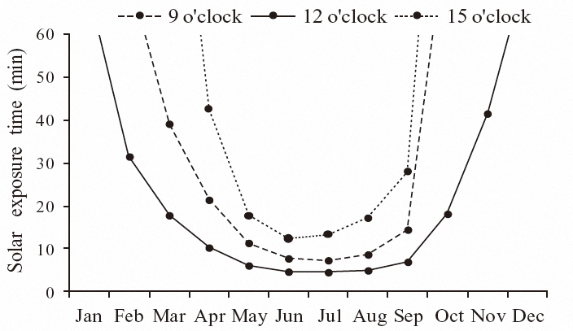
＜ビタミンD産生に必要な日照曝露時間＞
「日本人の食事摂取基準（2020年版）」
策定検討会報告書 p.171～p.208
表１ 5.5 µgのビタミンD量を産生するために必要な日照曝露時間（分）
図１ 札幌において、600cm²の皮膚への紫外線曝露によって
5.5 µgのビタミンD₃を産生するのに必要と推定された時間（分）

Slide 73
＜ビタミンD摂取量（中央値）＞
「日本人の食事摂取基準（2020年版）」
策定検討会報告書 p.171～p.208
表２ 調査期間及び調査方法が異なる二つの調査における成人ビタミンD摂取量（中央値）
全国４地域における調査より得られたビタミンD摂取量の中央値を用いて
目安量が設定された。

Slide 74
「日本人の食事摂取基準（2020年版）」
策定検討会報告書 p.171～p.208
〈策定方法のポイント（続き）〉
耐容上限量の策定方法
成人：高カルシウム血症を指標として、負荷試験の結果に基づき算定。
高齢者：高齢者における耐容上限量を別に算定する根拠がないため、成人の値を適用。
小児：参考とすべき有用な報告が存在しないため、18～29歳と乳児の耐容上限量の間を、参照体重を用いて体重比から外挿して算定。
乳児：負荷試験の結果に基づき算定。
生活習慣病の発症予防
ビタミンDについては、心血管系・免疫系などに対する種々の作用が報告されているほか、ビタミンD不足が発がんリスクを上昇させる報告もあるが、目標量を設定できるだけの科学的根拠はないことから、目標量の設定は見送り。
生活習慣病の重症化予防
ビタミンD不足は、負のカルシウムバランスから、二次性副甲状腺機能亢進症を起こし、骨折リスクを増加させるが、重症化予防を目的とした量を設定できるだけの科学的根拠はないことから、量の設定は見送り。

Slide 75
「日本人の食事摂取基準（2020年版）」
策定検討会報告書 p.171～p.208
〈策定方法のポイント（続き）〉
フレイル予防
ビタミンDは、骨折予防に寄与している可能性が考えられるが、フレイル予防を目的とした量を設定できるだけの科学的根拠はないことから、量の設定は見送り。
日照により皮膚でビタミンDが産生されることを踏まえ、フレイル予防に当たっては、日常生活において可能な範囲内での適度な日光浴を心がけるとともに、ビタミンDの摂取については、日照時間を考慮に入れることが重要※である旨を、本文に加えて表の脚注として記載。
※ 実際の脚注には、フレイル予防を図る者はもとより、全年齢区分を通じて重要である旨を記載。
〈今後の課題〉
日本人における日照曝露時間、ビタミンDの習慣的摂取量及び血清25-ヒドロキシビタミンD濃度の相互関係に関する信頼度の高いデータが必要。

Slide 76
「日本人の食事摂取基準（2020年版）」
策定検討会報告書 p.171～p.208
〈ビタミンDの食事摂取基準（µg/日）¹〉
性別 | 男性 |  | 女性
年齢等 | 目安量 | 耐容 上限量 | 目安量 | 耐容 上限量
０～５（月） | 5.0 | 25 | 5.0 | 25
６～11（月） | 5.0 | 25 | 5.0 | 25
１～２（歳） | 3.0 | 20 | 3.5 | 20
３～５（歳） | 3.5 | 30 | 4.0 | 30
６～７（歳） | 4.5 | 30 | 5.0 | 30
８～９（歳） | 5.0 | 40 | 6.0 | 40
10～11（歳） | 6.5 | 60 | 8.0 | 60
12～14（歳） | 8.0 | 80 | 9.5 | 80
15～17（歳） | 9.0 | 90 | 8.5 | 90
18～29（歳） | 8.5 | 100 | 8.5 | 100
30～49（歳） | 8.5 | 100 | 8.5 | 100
50～64（歳） | 8.5 | 100 | 8.5 | 100
65～74（歳） | 8.5 | 100 | 8.5 | 100
75以上（歳） | 8.5 | 100 | 8.5 | 100
妊婦 |  |  | 8.5 | ―
授乳婦 |  |  | 8.5 | ―
¹ 日照により皮膚でビタミンDが産生されることを踏まえ、フレイル予防を図る者はもとより、全年齢区分を通じて、日常生活において可能な範囲内での適度な日光浴を心がけるとともに、ビタミンDの摂取については、日照時間を考慮に入れることが重要である。

Slide 77
「日本人の食事摂取基準（2020年版）」
策定検討会報告書 p.171～p.208
６-３ ビタミンE
〈策定方法のポイント〉
指標設定の基本的な考え方
ビタミンEの欠乏実験や介入研究によるデータが十分にないため、日本人の摂取量を基に目安量を設定。
目安量の策定方法
成人・高齢者・小児：日本人の摂取量の中央値を基に設定。
乳児：０～５か月児は、母乳中のビタミンE濃度に基準哺乳量を乗じて算定し、６～11か月児は、０～５か月児の目安量を体重比の0.75乗を用いて外挿して算定。
妊婦：日本人の妊婦の摂取量の中央値を基に設定。
授乳婦：日本人の授乳婦の摂取量の中央値を基に設定。
耐容上限量の策定方法
成人・高齢者・小児：出血作用に関するデータに基づき算定。
乳児：耐容上限量に関するデータがほとんどないこと、母乳や離乳食では過剰摂取の問題は生じないことから、設定は見送り。

Slide 78
「日本人の食事摂取基準（2020年版）」
策定検討会報告書 p.171～p.208
〈ビタミンEの食事摂取基準（mg/日）¹〉
性別 | 男性 |  | 女性
年齢等 | 目安量 | 耐容 上限量 | 目安量 | 耐容 上限量
０～５（月） | 3.0 | ― | 3.0 | ―
６～11（月） | 4.0 | ― | 4.0 | ―
１～２（歳） | 3.0 | 150 | 3.0 | 150
３～５（歳） | 4.0 | 200 | 4.0 | 200
６～７（歳） | 5.0 | 300 | 5.0 | 300
８～９（歳） | 5.0 | 350 | 5.0 | 350
10～11（歳） | 5.5 | 450 | 5.5 | 450
12～14（歳） | 6.5 | 650 | 6.0 | 600
15～17（歳） | 7.0 | 750 | 5.5 | 650
18～29（歳） | 6.0 | 850 | 5.0 | 650
30～49（歳） | 6.0 | 900 | 5.5 | 700
50～64（歳） | 7.0 | 850 | 6.0 | 700
65～74（歳） | 7.0 | 850 | 6.5 | 650
75以上（歳） | 6.5 | 750 | 6.5 | 650
妊婦 |  |  | 6.5 | ―
授乳婦 |  |  | 7.0 | ―
¹ α-トコフェロールについて算定した。α-トコフェロール以外のビタミンEは含んでいない。

Slide 79
「日本人の食事摂取基準（2020年版）」
策定検討会報告書 p.171～p.208
６-４ ビタミンK
〈策定方法のポイント〉
指標設定の基本的な考え方
ビタミンKの欠乏充足実験や介入研究によるデータが十分にないため、健康な者を対象とした観察研究を基に、目安量を設定。
目安量の策定方法
成人：納豆の非摂取者においても明らかな健康障害は認められていないことを踏まえ、納豆の非摂取者の平均値を基に設定。
高齢者：高齢者では腸管からのビタミンK吸収量が低下することなどから、高齢者の目安量を引き上げる必要があると考えられるが、報告が十分に集積されていないため、成人と同じ値を適用。
小児：成人の目安量を基に、体重比の0.75乗と成長因子を用いて外挿して算定。
乳児：臨床領域におけるビタミンK経口摂取が行われていることを前提として、０～５か月児は、母乳中のビタミンK濃度に基準哺乳量を乗じて算定し、６～11か月児は、母乳以外の食事からの摂取量も考慮して設定。
妊婦：妊婦のビタミンK摂取が胎児や出生直後の新生児におけるビタミンKの栄養状態に大きく影響することはないことから、非妊娠時と同じ値を適用。
授乳婦：授乳婦におけるビタミンK不足の報告がないため、非授乳時と同じ値を適用。

Slide 80
「日本人の食事摂取基準（2020年版）」
策定検討会報告書 p.171～p.208
〈策定方法のポイント（続き）〉
耐容上限量の策定
十分な科学的根拠はないため、設定は見送り。
生活習慣病の発症予防
ビタミンK不足と種々の疾患リスクに関する報告はあるものの、いまだ十分な根拠はないことから、目標量の設定は見送り。
生活習慣病の重症化予防
ビタミンK不足は骨折リスクを増大させることが報告されているが、栄養素としてのビタミンK介入による骨折抑制効果については更に検討を要することから、重症化予防のための量の設定は見送り。
〈今後の課題〉
ビタミンK不足と骨折リスクの関連について、更なる研究が必要。

Slide 81
「日本人の食事摂取基準（2020年版）」
策定検討会報告書 p.171～p.208
〈ビタミンKの食事摂取基準（µg/日）〉
性別 | 男性 | 女性
年齢等 | 目安量 | 目安量
０～５（月） | ４ | ４
６～11（月） | ７ | ７
１～２（歳） | 50 | 60
３～５（歳） | 60 | 70
６～７（歳） | 80 | 90
８～９（歳） | 90 | 110
10～11（歳） | 110 | 140
12～14（歳） | 140 | 170
15～17（歳） | 160 | 150
18～29（歳） | 150 | 150
30～49（歳） | 150 | 150
50～64（歳） | 150 | 150
65～74（歳） | 150 | 150
75以上（歳） | 150 | 150
妊婦 |  | 150
授乳婦 |  | 150

Slide 82
「日本人の食事摂取基準（2020年版）」
策定検討会報告書 p.209～p.265
７-１ ビタミンB₁
〈策定方法のポイント〉
指標設定の基本的な考え方
尿中ビタミンB₁排泄量が増大し始める摂取量（体内飽和量）から、推定平均必要量を設定。
推定平均必要量の策定方法
成人・高齢者・小児：ビタミンB₁摂取量と尿中のビタミンB₁排泄量との関係式における変曲点を推定平均必要量を算定するための参照値とし、推定エネルギー必要量を乗じて算定。
妊婦の付加量：ビタミンB₁がエネルギー要求量に応じて増大するという代謝性から、妊娠によるエネルギー付加量に推定平均必要量の参照値を乗じて算定。
授乳婦の付加量：母乳中のビタミンB₁濃度に泌乳量を乗じ、相対生体利用率を考慮して算定。
目安量の策定方法
乳児：０～５か月児は、母乳中のビタミンB₁濃度に基準哺乳量を乗じて算定し、６～11か月児は、０～５か月児の目安量と18～29歳の推定平均必要量からの外挿値の平均値を基に設定。
耐容上限量の策定
十分な科学的根拠はないため、設定は見送り。

Slide 83
「日本人の食事摂取基準（2020年版）」
策定検討会報告書 p.209～p.265
〈活用に当たっての留意事項〉
推定平均必要量は、ビタミンB₁の欠乏症である脚気を予防するに足る最小必要量からではなく、尿中にビタミンB₁排泄量が増大し始める摂取量（体内飽和量）から算定しているため、災害時等の避難所における食事提供の計画・評価のために、当面の目標とする栄養の参照量として活用する際には留意が必要。

Slide 84
「日本人の食事摂取基準（2020年版）」
策定検討会報告書 p.209～p.265
〈ビタミンB₁の食事摂取基準（mg/日）^{1,2}〉
性別 | 男性 |  |  | 女性
年齢等 | 推定平均必要量 | 推奨量 | 目安量 | 推定平均必要量 | 推奨量 | 目安量
０～５（月） | ― | ― | 0.1 | ― | ― | 0.1
６～11（月） | ― | ― | 0.2 | ― | ― | 0.2
１～２（歳） | 0.4 | 0.5 | ― | 0.4 | 0.5 | ―
３～５（歳） | 0.6 | 0.7 | ― | 0.6 | 0.7 | ―
６～７（歳） | 0.7 | 0.8 | ― | 0.7 | 0.8 | ―
８～９（歳） | 0.8 | 1.0 | ― | 0.8 | 0.9 | ―
10～11（歳） | 1.0 | 1.2 | ― | 0.9 | 1.1 | ―
12～14（歳） | 1.2 | 1.4 | ― | 1.1 | 1.3 | ―
15～17（歳） | 1.3 | 1.5 | ― | 1.0 | 1.2 | ―
18～29（歳） | 1.2 | 1.4 | ― | 0.9 | 1.1 | ―
30～49（歳） | 1.2 | 1.4 | ― | 0.9 | 1.1 | ―
50～64（歳） | 1.1 | 1.3 | ― | 0.9 | 1.1 | ―
65～74（歳） | 1.1 | 1.3 | ― | 0.9 | 1.1 | ―
75以上（歳） | 1.0 | 1.2 | ― | 0.8 | 0.9 | ―
妊婦（付加量） |  |  |  | +0.2 | +0.2 | ―
授乳婦（付加量） |  |  |  | +0.2 | +0.2 | ―
^{１}チアミン塩化物塩酸塩（分子量=337.3）の重量として示した。 ²身体活動レベルⅡの推定エネルギー必要量を用いて算定した。 特記事項：推定平均必要量は、ビタミンB₁の欠乏症である脚気を予防するに足る最小必要量からではなく、 尿中にビタミンB₁の排泄量が増大し始める摂取量（体内飽和量）から算定。

Slide 85
「日本人の食事摂取基準（2020年版）」
策定検討会報告書 p.209～p.265
７-２ ビタミンB₂
〈策定方法のポイント〉
指標設定の基本的な考え方
尿中ビタミンB₂排泄量が増大し始める摂取量（体内飽和量）から、推定平均必要量を設定。
推定平均必要量の策定方法
成人・高齢者・小児：ビタミンB₂摂取量と尿中のビタミンB₂排泄量との関係式における変曲点を推定平均必要量を算定するための参照値とし、推定エネルギー必要量を乗じて算定。
妊婦の付加量：ビタミンB₂がエネルギー要求量に応じて増大するという代謝特性から、妊娠によるエネルギー付加量に推定平均必要量の参照値を乗じて算定。
授乳婦の付加量：母乳中のビタミンB₂濃度に泌乳量を乗じ、相対生体利用率を考慮して算定。
目安量の策定方法
乳児：０～５か月児は、母乳中のビタミンB₂濃度に基準哺乳量を乗じて算定し、６～11か月児は、０～５か月児の目安量と18～29歳の推定平均必要量からの外挿値の平均値を基に設定。
耐容上限量の策定
十分な科学的根拠はないため、設定は見送り。

Slide 86
「日本人の食事摂取基準（2020年版）」
策定検討会報告書 p.209～p.265
〈活用に当たっての留意事項〉
推定平均必要量は、ビタミンB₂の欠乏症である口唇炎、口角炎、舌炎などの皮膚炎を予防するに足る最小量からではなく、尿中にビタミンB₂排泄量が増大し始める摂取量（体内飽和量）から算定しているため、災害時等の避難所における食事提供の計画・評価のために、当面の目標とする栄養の参照量として活用する際には留意が必要。

Slide 87
「日本人の食事摂取基準（2020年版）」
策定検討会報告書 p.209～p.265
〈ビタミンB₂の食事摂取基準（mg/日）¹〉
性別 | 男性 |  |  | 女性
年齢等 | 推定平均必要量 | 推奨量 | 目安量 | 推定平均必要量 | 推奨量 | 目安量
０～５（月） | ― | ― | 0.3 | ― | ― | 0.3
６～11（月） | ― | ― | 0.4 | ― | ― | 0.4
１～２（歳） | 0.5 | 0.6 | ― | 0.5 | 0.5 | ―
３～５（歳） | 0.7 | 0.8 | ― | 0.6 | 0.8 | ―
６～７（歳） | 0.8 | 0.9 | ― | 0.7 | 0.9 | ―
８～９（歳） | 0.9 | 1.1 | ― | 0.9 | 1.0 | ―
10～11（歳） | 1.1 | 1.4 | ― | 1.0 | 1.3 | ―
12～14（歳） | 1.3 | 1.6 | ― | 1.2 | 1.4 | ―
15～17（歳） | 1.4 | 1.7 | ― | 1.2 | 1.4 | ―
18～29（歳） | 1.3 | 1.6 | ― | 1.0 | 1.2 | ―
30～49（歳） | 1.3 | 1.6 | ― | 1.0 | 1.2 | ―
50～64（歳） | 1.2 | 1.5 | ― | 1.0 | 1.2 | ―
65～74（歳） | 1.2 | 1.5 | ― | 1.0 | 1.2 | ―
75以上（歳） | 1.1 | 1.3 | ― | 0.9 | 1.0 | ―
妊婦（付加量） |  |  |  | +0.2 | +0.3 | ―
授乳婦（付加量） |  |  |  | +0.5 | +0.6 | ―
¹身体活動レベルⅡの推定エネルギー必要量を用いて算定した。 特記事項：推定平均必要量は、ビタミンB₂の欠乏症である口唇炎、口角炎、舌炎などの皮膚炎を予防するに足る最小量からではなく、尿中にビタミンB₂の排泄量が増大し始める摂取量（体内飽和量）から算定。

Slide 88
「日本人の食事摂取基準（2020年版）」
策定検討会報告書 p.209～p.265
７-３ ナイアシン
〈策定方法のポイント〉
基指標設定の本的な考え方
ペラグラの発症を予防できる最小摂取量を基に、推定平均必要量を設定。
推定平均必要量の策定方法
成人・高齢者・小児：欠乏とならない最小ナイアシン摂取量を推定平均必要量の参照値とし、推定エネルギー必要量を乗じて算定。
妊婦の付加量：トリプトファン-ニコチンアミド転換率が非妊娠時に比べて増大することから付加量は非設定。
授乳婦の付加量：母乳中のナイアシン濃度に泌乳量を乗じ、相対生体利用率を考慮して算定。
目安量の策定方法
乳児：０～５か月児は、母乳中のニコチンアミド濃度に基準哺乳量を乗じて算定し、６～11か月児は、０～５か月児の目安量と18～29歳の推定平均必要量からの外挿値の平均値を基に設定。
耐容上限量の策定方法
ニコチンアミドは１型糖尿病患者への、ニコチン酸は脂質異常症患者への治療薬としての大量投与の報告などを基に、強化食品由来及びサプリメント由来のニコチン酸あるいはニコチンアミドの量で、耐容上限量を算定。

Slide 89
「日本人の食事摂取基準（2020年版）」
策定検討会報告書 p.209～p.265
〈ナイアシンの食事摂取基準（mgNE/日）^{1,2}〉
性別 | 男性 |  |  |  | 女性
年齢等 | 推定平均必要量 | 推奨量 | 目安量 | 耐容 上限量³ | 推定平均必要量 | 推奨量 | 目安量 | 耐容 上限量³
０～５（月）⁴ | ― | ― | ２ | ― | ― | ― | ２ | ―
６～11（月） | ― | ― | ３ | ― | ― | ― | ３ | ―
１～２（歳） | ５ | ６ | ― | 60 (15) | ４ | ５ | ― | 60 (15)
３～５（歳） | ６ | ８ | ― | 80 (20) | ６ | ７ | ― | 80 (20)
６～７（歳） | ７ | ９ | ― | 100 (30) | ７ | ８ | ― | 100 (30)
８～９（歳） | ９ | 11 | ― | 150 (35) | ８ | 10 | ― | 150 (35)
10～11（歳） | 11 | 13 | ― | 200 (45) | 10 | 10 | ― | 150 (45）
12～14（歳） | 12 | 15 | ― | 250 (60) | 12 | 14 | ― | 250 (60)
15～17（歳） | 14 | 17 | ― | 300 (70) | 11 | 13 | ― | 250 (65)
18～29（歳） | 13 | 15 | ― | 300 (80) | ９ | 11 | ― | 250 (65)
30～49（歳） | 13 | 15 | ― | 350 (85) | 10 | 12 | ― | 250 (65)
50～64（歳） | 12 | 14 | ― | 350 (85) | ９ | 11 | ― | 250 (65)
65～74（歳） | 12 | 14 | ― | 300 (80) | ９ | 11 | ― | 250 (65)
75以上（歳） | 11 | 13 | ― | 300 (75) | ９ | 10 | ― | 250 (60)
妊婦（付加量） |  |  |  |  | +０ | +０ | ― | ―
授乳婦（付加量） |  |  |  |  | +３ | +３ | ― | ―
^{１} ナイアシン当量（NE）＝ナイアシン＋1/60トリプトファンで示した。 ² 身体活動レベルⅡの推定エネルギー必要量を用いて算定した。 ³ ニコチンアミドの重量（mg/日）、（ ）内はニコチン酸の重量（mg/日）。 ⁴ 単位はmg/日。

Slide 90
「日本人の食事摂取基準（2020年版）」
策定検討会報告書 p.209～p.265
７-４ ビタミンB₆
〈策定方法のポイント〉
指標設定の基本的な考え方
いまだ明確なデータは得られていないが、神経障害の発症などのビタミンB₆欠乏に起因する障害が観察された報告を基に、推定平均必要量を設定。
推定平均必要量の策定方法
成人・高齢者・小児：血漿PLP濃度を30 nmol/Lに維持できる摂取量として算定。
妊婦の付加量：胎盤や胎児に必要な体たんぱく質の蓄積を考慮して、非妊娠時での推定平均必要量算定の参照値と妊娠期のたんぱく質の蓄積量を基に算定。
授乳婦の付加量：母乳中のビタミンB₆濃度に泌乳量を乗じ、相対生体利用率を考慮して算定。
目安量の策定方法
乳児：０～５か月児は、母乳中のビタミンB₆濃度に基準哺乳量を乗じて算定し、６～11か月児は、０～５か月児の目安量と18～29歳の推定平均必要量からの外挿値の平均値を基に設定。
耐容上限量の策定方法
ピリドキシン大量摂取時に観察される感覚性ニューロパシーを指標として設定。

Slide 91
「日本人の食事摂取基準（2020年版）」
策定検討会報告書 p.209～p.265
〈ビタミンB₆の食事摂取基準（mg/日）¹〉
性別 | 男性 |  |  |  | 女性
年齢等 | 推定平均必要量 | 推奨量 | 目安量 | 耐容 上限量² | 推定平均必要量 | 推奨量 | 目安量 | 耐容 上限量²
０～５（月） | ― | ― | 0.2 | ― | ― | ― | 0.2 | ―
６～11（月） | ― | ― | 0.3 | ― | ― | ― | 0.3 | ―
１～２（歳） | 0.4 | 0.5 | ― | 10 | 0.4 | 0.5 | ― | 10
３～５（歳） | 0.5 | 0.6 | ― | 15 | 0.5 | 0.6 | ― | 15
６～７（歳） | 0.7 | 0.8 | ― | 20 | 0.6 | 0.7 | ― | 20
８～９（歳） | 0.8 | 0.9 | ― | 25 | 0.8 | 0.9 | ― | 25
10～11（歳） | 1.0 | 1.1 | ― | 30 | 1.0 | 1.1 | ― | 30
12～14（歳） | 1.2 | 1.4 | ― | 40 | 1.0 | 1.3 | ― | 40
15～17（歳） | 1.2 | 1.5 | ― | 50 | 1.0 | 1.3 | ― | 45
18～29（歳） | 1.1 | 1.4 | ― | 55 | 1.0 | 1.1 | ― | 45
30～49（歳） | 1.1 | 1.4 | ― | 60 | 1.0 | 1.1 | ― | 45
50～64（歳） | 1.1 | 1.4 | ― | 55 | 1.0 | 1.1 | ― | 45
65～74（歳） | 1.1 | 1.4 | ― | 50 | 1.0 | 1.1 | ― | 40
75以上（歳） | 1.1 | 1.4 | ― | 50 | 1.0 | 1.1 | ― | 40
妊婦（付加量） |  |  |  |  | +0.2 | +0.2 | ― | ―
授乳婦（付加量） |  |  |  |  | +0.3 | +0.3 | ― | ―
¹ たんぱく質の推奨量を用いて算定した（妊婦・授乳婦の付加量は除く）。 ² ピリドキシン（分子量=169.2）の重量として示した。

Slide 92
「日本人の食事摂取基準（2020年版）」
策定検討会報告書 p.209～p.265
７-５ ビタミンB₁₂
〈策定方法のポイント〉
指標設定の基本的な考え方
内因子を欠損した悪性貧血患者の貧血治癒に必要な量を基に、推定平均必要量を設定。
推定平均必要量の策定方法
成人：悪性貧血患者に様々な量のビタミンB₁₂を筋肉内注射し、血液学的症状及び血清ビタミンB₁₂濃度を適正に維持するために必要な量を基に算定。
高齢者：高齢者では萎縮性胃炎などで胃酸分泌の低い者が多く、食品中に含まれるたんぱく質と結合したビタミンB₁₂の吸収率が減少しているが、高齢者のビタミンB₁₂の吸収率に関するデータがないことから成人と同じ値を適用。
小児：18～29歳の推定平均必要量を基に、体重比の0.75乗と成長因子を用いて外挿して算定。
妊婦の付加量：胎児の肝臓中のビタミンＢ₁₂量から推定して設定。
授乳婦の付加量：母乳中のビタミンB₁₂濃度に泌乳量を乗じ、吸収率を考慮して算定。

Slide 93
「日本人の食事摂取基準（2020年版）」
策定検討会報告書 p.209～p.265
〈策定方法のポイント（続き）〉
目安量の策定方法
乳児：０～５か月児は、母乳中のビタミンB₁₂濃度に基準哺乳量を乗じて算定し、６～11か月児は、０～５か月児の目安量と18～29歳の推定平均必要量からの外挿値の平均値を基に設定。
耐容上限量の策定
十分な科学的根拠はないため、設定は見送り。

Slide 94
「日本人の食事摂取基準（2020年版）」
策定検討会報告書 p.209～p.265
〈ビタミンB₁₂の食事摂取基準（µg/日）¹〉
性別 | 男性 |  |  | 女性
年齢等 | 推定平均必要量 | 推奨量 | 目安量 | 推定平均必要量 | 推奨量 | 目安量
０～５（月） | ― | ― | 0.4 | ― | ― | 0.4
６～11（月） | ― | ― | 0.5 | ― | ― | 0.5
１～２（歳） | 0.8 | 0.9 | ― | 0.8 | 0.9 | ―
３～５（歳） | 0.9 | 1.1 | ― | 0.9 | 1.1 | ―
６～７（歳） | 1.1 | 1.3 | ― | 1.1 | 1.3 | ―
８～９（歳） | 1.3 | 1.6 | ― | 1.3 | 1.6 | ―
10～11（歳） | 1.6 | 1.9 | ― | 1.6 | 1.9 | ―
12～14（歳） | 2.0 | 2.4 | ― | 2.0 | 2.4 | ―
15～17（歳） | 2.0 | 2.4 | ― | 2.0 | 2.4 | ―
18～29（歳） | 2.0 | 2.4 | ― | 2.0 | 2.4 | ―
30～49（歳） | 2.0 | 2.4 | ― | 2.0 | 2.4 | ―
50～64（歳） | 2.0 | 2.4 | ― | 2.0 | 2.4 | ―
65～74（歳） | 2.0 | 2.4 | ― | 2.0 | 2.4 | ―
75以上（歳） | 2.0 | 2.4 | ― | 2.0 | 2.4 | ―
妊婦（付加量） |  |  |  | +0.3 | +0.4 | ―
授乳婦（付加量） |  |  |  | +0.7 | +0.8 | ―
¹ シアノコバラミン（分子量=1,355.37）の重量として示した。

Slide 95
「日本人の食事摂取基準（2020年版）」
策定検討会報告書 p.209～p.265
７-６ 葉酸
〈策定方法のポイント〉
指標設定の基本的な考え方
体内の葉酸栄養状態を表す生体指標として、短期的な指標である血清中葉酸ではなく、中・長期的な指標である赤血球中葉酸濃度に関する報告を基に、推定平均必要量を設定。
推定平均必要量の策定方法
成人・高齢者：葉酸欠乏である巨赤芽球性貧血を予防するために必要な葉酸濃度を維持できる食事性葉酸の最小摂取量を基に算定。
小児：18～29歳の推定平均必要量を基に、体重比の0.75乗と成長因子を用いて外挿して算定。
妊婦の付加量：赤血球中の葉酸濃度を適正量に維持できる値を基に設定。
授乳婦の付加量：母乳中の葉酸濃度に泌乳量を乗じ、相対生体利用率を考慮して算定。
目安量の策定方法
乳児：０～５か月児は、母乳中の葉酸濃度に基準哺乳量を乗じて算定し、６～11か月児は、０～５か月児の目安量と18～29歳の推定平均必要量からの外挿値の平均値を基に設定。

Slide 96
「日本人の食事摂取基準（2020年版）」
策定検討会報告書 p.209～p.265
〈策定方法のポイント（続き）〉
耐容上限量の策定方法
プテロイルモノグルタミン酸の耐容上限量を策定するために必要な量・反応実験の報告は見当たらないため、アメリカ・カナダの食事摂取基準で用いられている根拠を基に設定。
〈活用に当たっての留意事項〉
妊娠を計画している女性、妊娠の可能性がある女性及び妊娠初期の妊婦は、胎児の神経管閉鎖障害のリスク低減のために、通常の食品以外の食品に含まれる葉酸（狭義の葉酸）を400 µg/日摂取することが望まれる。

Slide 97
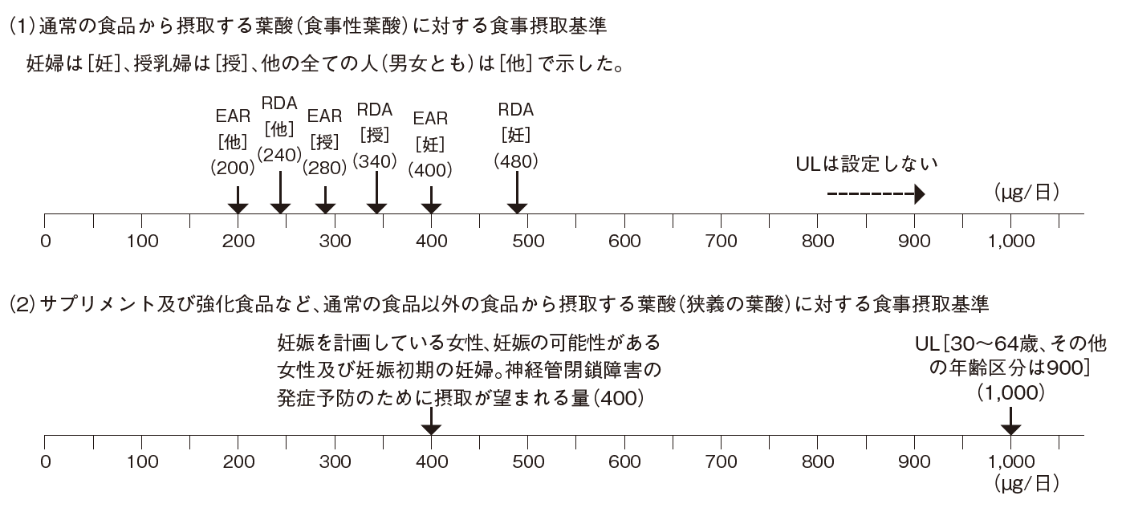
「日本人の食事摂取基準（2020年版）」
策定検討会報告書 p.209～p.265
図２ 12歳以上の男女における葉酸の食事摂取基準に関する諸量のまとめ
注意：食事性葉酸と狭義の葉酸は生体利用率が互いに異なるため、
両者の数値（摂取量）をそのまま比較してはならない。

Slide 98
「日本人の食事摂取基準（2020年版）」
策定検討会報告書 p.209～p.265
〈葉酸の食事摂取基準（µg/日）¹〉
性別 | 男性 |  |  |  | 女性
年齢等 | 推定平均必要量 | 推奨量 | 目安量 | 耐容 上限量² | 推定平均必要量 | 推奨量 | 目安量 | 耐容 上限量²
０～５（月） | ― | ― | 40 | ― | ― | ― | 40 | ―
６～11（月） | ― | ― | 60 | ― | ― | ― | 60 | ―
１～２（歳） | 80 | 90 | ― | 200 | 90 | 90 | ― | 200
３～５（歳） | 90 | 110 | ― | 300 | 90 | 110 | ― | 300
６～７（歳） | 110 | 140 | ― | 400 | 110 | 140 | ― | 400
８～９（歳） | 130 | 160 | ― | 500 | 130 | 160 | ― | 500
10～11（歳） | 160 | 190 | ― | 700 | 160 | 190 | ― | 700
12～14（歳） | 200 | 240 | ― | 900 | 200 | 240 | ― | 900
15～17（歳） | 220 | 240 | ― | 900 | 200 | 240 | ― | 900
18～29（歳） | 200 | 240 | ― | 900 | 200 | 240 | ― | 900
30～49（歳） | 200 | 240 | ― | 1,000 | 200 | 240 | ― | 1,000
50～64（歳） | 200 | 240 | ― | 1,000 | 200 | 240 | ― | 1,000
65～74（歳） | 200 | 240 | ― | 900 | 200 | 240 | ― | 900
75以上（歳） | 200 | 240 | ― | 900 | 200 | 240 | ― | 900
妊婦（付加量）^{3,4} |  |  |  |  | +200 | +240 | ― | ―
授乳婦（付加量） |  |  |  |  | +80 | +100 | ― | ―
¹ プテロイルモノグルタミン酸（分子量=441.40）の重量として示した。 ² 通常の食品以外の食品に含まれる葉酸（狭義の葉酸）に適用する。 ³ 妊娠を計画している女性、妊娠の可能性がある女性及び妊娠初期の妊婦は、胎児の神経管閉鎖障害のリスク低減 のために、通常の食品以外の食品に含まれる葉酸（狭義の葉酸）を400 µg/日摂取することが望まれる。 ⁴ 付加量は、中期及び後期にのみ設定した。

Slide 99
「日本人の食事摂取基準（2020年版）」
策定検討会報告書 p.209～p.265
７-７ パントテン酸
〈策定方法のポイント〉
指標設定の基本的な考え方
パントテン酸欠乏症を実験的に再現できないため、目安量を設定。
目安量の策定方法
成人・高齢者・小児：日本人の摂取量の中央値を基に設定。
乳児：０～５か月児は、母乳中のパントテン酸濃度に基準哺乳量を乗じて算定し、６～11か月児は、０～５か月児の目安量から外挿して算定。
妊婦：日本人の妊婦の摂取量の中央値を基に設定。
授乳婦：日本人の授乳婦の摂取量の中央値を基に設定。
耐容上限量の策定
十分な科学的根拠はないため、設定は見送り。

Slide 100
「日本人の食事摂取基準（2020年版）」
策定検討会報告書 p.209～p.265
〈パントテン酸の食事摂取基準（mg/日）〉
性別 | 男性 | 女性
年齢等 | 目安量 | 目安量
０～５（月） | ４ | ４
６～11（月） | ５ | ５
１～２（歳） | ３ | ４
３～５（歳） | ４ | ４
６～７（歳） | ５ | ５
８～９（歳） | ６ | ５
10～11（歳） | ６ | ６
12～14（歳） | ７ | ６
15～17（歳） | ７ | ６
18～29（歳） | ５ | ５
30～49（歳） | ５ | ５
50～64（歳） | ６ | ５
65～74（歳） | ６ | ５
75以上（歳） | ６ | ５
妊婦 |  | ５
授乳婦 |  | ６

Slide 101
「日本人の食事摂取基準（2020年版）」
策定検討会報告書 p.209～p.265
７-８ ビオチン
〈策定方法のポイント〉
指標設定の基本的な考え方
ビオチンは生体指標がないため、目安量を設定。
目安量の策定方法
成人・高齢者：トータルダイエット法による値を用いて算定。
小児：18～29歳の値を基に、体重比の0.75乗と成長因子を用いて外挿して算定。
乳児：０～５か月児は、母乳中のビオチン濃度に基準哺乳量を乗じて算定し、６～11か月児は、０～５か月児の目安量から外挿して算定。
妊婦・授乳婦：目安量を設定するのに十分な摂取量データがないため、非妊娠時の目安量を適用。
耐容上限量の策定
十分な科学的根拠はないため、設定は見送り。

Slide 102
「日本人の食事摂取基準（2020年版）」
策定検討会報告書 p.209～p.265
〈ビオチンの食事摂取基準（µg/日）〉
性別 | 男性 | 女性
年齢等 | 目安量 | 目安量
０～５（月） | ４ | ４
６～11（月） | ５ | ５
１～２（歳） | 20 | 20
３～５（歳） | 20 | 20
６～７（歳） | 30 | 30
８～９（歳） | 30 | 30
10～11（歳） | 40 | 40
12～14（歳） | 50 | 50
15～17（歳） | 50 | 50
18～29（歳） | 50 | 50
30～49（歳） | 50 | 50
50～64（歳） | 50 | 50
65～74（歳） | 50 | 50
75以上（歳） | 50 | 50
妊婦 |  | 50
授乳婦 |  | 50

Slide 103
「日本人の食事摂取基準（2020年版）」
策定検討会報告書 p.209～p.265
７-９ ビタミンC
〈策定方法のポイント〉
指標設定の基本的な考え方
ビタミンCの欠乏症である壊血病予防が期待できる量と、心臓血管系の疾病予防効果及び有効な抗酸化作用が期待できる量の差が極めて大きいため、心臓血管系の疾病予防効果及び有効な抗酸化作用が期待できる量として、推定平均必要量を策定。
推定平均必要量の策定方法
成人：心臓血管系の疾病予防効果及び有効な抗酸化作用が期待できる血漿ビタミン濃度を維持する成人の摂取量を基に算定。
高齢者：多量のビタミンCを必要とする可能性があるが、値の決定が困難であることから、18～64歳までと同じ値を適用。
小児：18～29歳の推定平均必要量を基に、体重比の0.75乗と成長因子を用いて外挿して算定。
妊婦の付加量：妊婦の付加量に関する明確なデータはないが、新生児の壊血病を予防できる量を参考に算定。
授乳婦の付加量：母乳中のビタミンC濃度に泌乳量を乗じ、相対生体利用率を考慮して算定。

Slide 104
「日本人の食事摂取基準（2020年版）」
策定検討会報告書 p.209～p.265
〈策定方法のポイント（続き）〉
目安量の策定方法
乳児：０～５か月児は、母乳中のビタミンC濃度に基準哺乳量を乗じて算定し、６～11か月児は、０～５か月児の目安量と18～29歳の推定平均必要量からの外挿値の平均値を基に設定。
耐容上限量の策定
健康な者がビタミンCを過剰に摂取しても消化管からの吸収率が低下し、尿中摂取量が増加することから、ビタミンCは広い摂取範囲で安全と考えられるため、設定は見送り。
〈活用に当たっての留意事項〉
推定平均必要量は、ビタミンCの欠乏症である壊血病を予防するに足る最小必要量からではなく、心臓血管系の疾病予防効果及び抗酸化作用の観点から算定しているため、災害時等の避難所における食事提供の計画・評価のために、当面の目標とする栄養の参照量として活用する際には留意が必要。

Slide 105
「日本人の食事摂取基準（2020年版）」
策定検討会報告書 p.209～p.265
〈ビタミンCの食事摂取基準（mg/日）¹〉
性別 | 男性 |  |  | 女性
年齢等 | 推定平均必要量 | 推奨量 | 目安量 | 推定平均必要量 | 推奨量 | 目安量
０～５（月） | ― | ― | 40 | ― | ― | 40
６～11（月） | ― | ― | 40 | ― | ― | 40
１～２（歳） | 35 | 40 | ― | 35 | 40 | ―
３～５（歳） | 40 | 50 | ― | 40 | 50 | ―
６～７（歳） | 50 | 60 | ― | 50 | 60 | ―
８～９（歳） | 60 | 70 | ― | 60 | 70 | ―
10～11（歳） | 70 | 85 | ― | 70 | 85 | ―
12～14（歳） | 85 | 100 | ― | 85 | 100 | ―
15～17（歳） | 85 | 100 | ― | 85 | 100 | ―
18～29（歳） | 85 | 100 | ― | 85 | 100 | ―
30～49（歳） | 85 | 100 | ― | 85 | 100 | ―
50～64（歳） | 85 | 100 | ― | 85 | 100 | ―
65～74（歳） | 80 | 100 | ― | 80 | 100 | ―
75以上（歳） | 80 | 100 | ― | 80 | 100 | ―
妊婦（付加量） |  |  |  | +10 | +10 | ―
授乳婦（付加量） |  |  |  | +40 | +45 | ―
¹ L-アスコルビン酸（分子量=176.12）の重量として示した。 特記事項：推定平均必要量は、ビタミンCの欠乏症であえる壊血病を予防するに足る最小量からではなく、心臓血管系の疾病予防効果及び抗酸化作用の観点から算定。

Slide 106
「日本人の食事摂取基準（2020年版）」
策定検討会報告書 p.266～p.310
８-１ ナトリウム
〈策定方法のポイント〉
指標設定の基本的な考え方
我が国のナトリウム摂取量は食塩摂取量に依存し、その摂取レベルは高く、通常の食生活では不足や欠乏の可能性はほとんどない。活用上は意味を持たないが、参考として推定平均必要量を設定（推奨量は非設定）。
過剰摂取による生活習慣病の発症及び重症化予防が重要であることから、目標量を策定。
推定平均必要量の策定方法
成人・高齢者：不可避損失量を補うという観点から設定。
小児：報告がないため、設定は見送り。
妊婦・授乳婦の付加量：通常の食事で十分補えるため、付加量は非設定。
目安量の策定方法
０～５か月児は、母乳中のナトリウム濃度に基準哺乳量を乗じて算定し、６～11か月児は、母乳及び離乳食のナトリウム摂取量から算定。
目標量の策定方法
成人：WHOのガイドラインの推奨量と日本人の摂取量の中間値から算定。
小児：18歳以上の参照体重と性別及び年齢階級ごとの参照体重の体重比の0.75乗で外挿して算定。

Slide 107
「日本人の食事摂取基準（2020年版）」
策定検討会報告書 p.266～p.310
〈策定方法のポイント（続き）〉
生活習慣病の重症化予防
国内外のガイドラインを踏まえて、高血圧及び慢性腎臓病（CKD）の重症化予防のため量を設定。
〈活用に当たっての留意事項〉
ナトリウム／カリウムの摂取比を考慮することも重要。
〈今後の課題〉
近年の報告では、食事調査に加えて、24時間尿中排泄量の値を用いて摂取量を評価するようになっていることを踏まえ、摂取量の評価方法について、検討、整理が必要。

Slide 108
「日本人の食事摂取基準（2020年版）」
策定検討会報告書 p.266～p.310
〈ナトリウムの食事摂取基準（mg/日、（ ）は食塩相当量［g/日］）¹〉
性別 | 男性 |  |  | 女性
年齢等 | 推定平均必要量 | 目安量 | 目標量 | 推定平均必要量 | 目安量 | 目標量
０～５（月） | ― | 100 (0.3) | ― | ― | 100 (0.3) | ―
６～11（月） | ― | 600 (1.5) | ― | ― | 600 (1.5) | ―
１～２（歳） | ― | ― | (3.0未満） | ― | ― | (3.0未満）
３～５（歳） | ― | ― | (3.5未満） | ― | ― | (3.5未満）
６～７（歳） | ― | ― | (4.5未満） | ― | ― | (4.5未満）
８～９（歳） | ― | ― | (5.0未満） | ― | ― | (5.0未満）
10～11（歳） | ― | ― | (6.0未満） | ― | ― | (6.0未満）
12～14（歳） | ― | ― | (7.0未満） | ― | ― | (6.5未満）
15～17（歳） | ― | ― | (7.5未満） | ― | ― | (6.5未満）
18～29（歳） | 600 (1.5) | ― | (7.5未満） | 600 (1.5) | ― | (6.5未満）
30～49（歳） | 600 (1.5) | ― | (7.5未満） | 600 (1.5) | ― | (6.5未満）
50～64（歳） | 600 (1.5) | ― | (7.5未満） | 600 (1.5) | ― | (6.5未満）
65～74（歳） | 600 (1.5) | ― | (7.5未満） | 600 (1.5) | ― | (6.5未満）
75以上（歳） | 600 (1.5) | ― | (7.5未満） | 600 (1.5) | ― | (6.5未満）
妊婦 |  |  |  | 600 (1.5) | ― | (6.5未満）
授乳婦 |  |  |  | 600 (1.5) | ― | (6.5未満）
¹ 高血圧及び慢性腎臓病（CKD）の重症化予防のための食塩相当量の量は、男女とも6.0 g/日未満とした。

Slide 109
「日本人の食事摂取基準（2020年版）」
策定検討会報告書 p.266～p.310
８-２ カリウム
〈策定方法のポイント〉
指標設定の基本的な考え方
カリウムは多くの食品に含まれており、通常の食生活で不足になることはなく、推定平均必要量及び推奨量を策定するための科学的根拠がないことから、目安量を設定。
高血圧を中心とした生活習慣病の発症予防の観点から目標量を設定。
目安量の策定方法
成人・高齢者：カリウムの不可避損失量を補い、平衡を維持するために必要な値と、現在の摂取量から目安量を策定。
小児：成人の目安量を基に、体重比の0.75乗と成長因子を用いて外挿して算定。
乳児：０～５か月児は、母乳中のカリウム濃度に基準哺乳量を乗じて算定し、６～11か月児は、母乳及び離乳食のカリウム摂取量から算定。
妊婦：日本人の妊婦の摂取量の中央値と非妊娠時の目安量を基に設定。
授乳婦：日本人の授乳婦の摂取量の中央値から設定。

Slide 110
「日本人の食事摂取基準（2020年版）」
策定検討会報告書 p.266～p.310
〈策定方法のポイント（続き）〉
目標量の策定方法
成人：WHOが提案する高血圧予防のための望ましい摂取量と日本人の摂取量の中央値を目標量算出の参照値とし、成人における参照体重の平均値と性別及び年齢階級ごとの参照体重の体重比の0.75乗を用いて外挿して算定。
小児：３～17歳について、成人と同じ方法で算定。
生活習慣病の重症化予防
高血圧の重症化予防のためには、発症予防のための目標量よりも多くのカリウムを摂取することが望まれるが、重症化予防を目的とした量を決めるだけの科学的根拠がないことから、量の設定は見送り。
〈活用に当たっての留意事項〉
ナトリウム／カリウムの摂取比を考慮することも重要。
日本人のナトリウム摂取量からすると、一般的にはカリウムが豊富な食事が望ましいが、特に高齢者では、腎機能障害や糖尿病に伴う高カリウム血症に注意が必要。
〈今後の課題〉
近年の報告では、食事調査に加えて、24時間尿中排泄量の値を用いて摂取量を評価するようになっていることを踏まえ、摂取量の評価方法について、検討、整理が必要。

Slide 111
「日本人の食事摂取基準（2020年版）」
策定検討会報告書 p.266～p.310
〈カリウムの食事摂取基準（mg/日）〉
性別 | 男性 |  | 女性
年齢等 | 目安量 | 目標量 | 目安量 | 目標量
０～５（月） | 400 | ― | 400 | ―
６～11（月） | 700 | ― | 700 | ―
１～２（歳） | 900 | ― | 900 | ―
３～５（歳） | 1,000 | 1,400以上 | 1,000 | 1,400以上
６～７（歳） | 1,300 | 1,800以上 | 1,200 | 1,800以上
８～９（歳） | 1,500 | 2,000以上 | 1,500 | 2,000以上
10～11（歳） | 1,800 | 2,200以上 | 1,800 | 2,000以上
12～14（歳） | 2,300 | 2,400以上 | 1,900 | 2,400以上
15～17（歳） | 2,700 | 3,000以上 | 2,000 | 2,600以上
18～29（歳） | 2,500 | 3,000以上 | 2,000 | 2,600以上
30～49（歳） | 2,500 | 3,000以上 | 2,000 | 2,600以上
50～64（歳） | 2,500 | 3,000以上 | 2,000 | 2,600以上
65～74（歳） | 2,500 | 3,000以上 | 2,000 | 2,600以上
75以上（歳） | 2,500 | 3,000以上 | 2,000 | 2,600以上
妊婦 |  |  | 2,000 | 2,600以上
授乳婦 |  |  | 2,200 | 2,600以上

Slide 112
「日本人の食事摂取基準（2020年版）」
策定検討会報告書 p.266～p.310
８-３ カルシウム
〈策定方法のポイント〉
指標設定の基本的な考え方
日本人を対象とした出納試験は近年実施されていないため、要因加算法を用いて推定平均必要量を策定。
推定平均必要量の策定方法
成人・高齢者・小児：体内カルシウム蓄積量、尿中排泄量、経皮的損失量と見かけのカルシウム吸収率を用いて、要因加算法で算定。
妊婦の付加量：腸管でのカルシウム吸収率が非妊娠時と比べて増加し、吸収されたカルシウムは胎児に蓄積されると同時に、母親の尿中排泄量を著しく増加させることになるため、付加量は非設定。
授乳婦の付加量：腸管でのカルシウム吸収率が非妊娠時と比べて軽度に増加し、母親の尿中カルシウム排泄量は減少することで通常よりも多く取り込まれたカルシウムが母乳に供給されるため、付加量は非設定。
目安量の策定方法
乳児：０～５か月児は、母乳中のカルシウム濃度に基準哺乳量を乗じて算定し、６～11か月児は、母乳及び離乳食のカルシウム摂取量から算定。

Slide 113
「日本人の食事摂取基準（2020年版）」
策定検討会報告書 p.266～p.310
〈策定方法のポイント（続き）〉
耐容上限量の策定方法
成人・高齢者：カルシウムアルカリ症候群の症例報告を基に算定。耐容上限量は、摂取の目標とすべき値ではなく、日本人の通常の食品からの摂取でこの値を超えることはまれであるが、サプリメントなどを使用する場合に注意するべき値。
小児：十分な報告がないため、設定は見送り。ただし、多量摂取を勧めるものでも多量摂取の安全性を保証するものでもないことに注意が必要。
フレイル予防
現在の高齢者の必要量は、骨量の維持を考慮したものではないが、フレイル予防を目的とした量を設定できるだけの科学的根拠はないことから、量の設定は見送り。
〈今後の課題〉
食事摂取基準として、骨粗鬆症、骨折を生活習慣病として扱うかどうかに関して、発症予防等に対する摂取意義も含めて検討が必要。
小児について、我が国の摂取レベルでのカルシウムの骨形成や骨折等への影響をみた研究は少なく、今後の検討が必要。
高齢者について、カルシウムの摂取量とフレイル予防との関連を検討した研究も少なく、研究の蓄積と研究結果の検討が必要。

Slide 114
「日本人の食事摂取基準（2020年版）」
策定検討会報告書 p.266～p.310
〈カルシウムの食事摂取基準（mg/日）〉
性別 | 男性 |  |  |  | 女性
年齢等 | 推定平均必要量 | 推奨量 | 目安量 | 耐容 上限量 | 推定平均必要量 | 推奨量 | 目安量 | 耐容 上限量
０～５（月） | ― | ― | 200 | ― | ― | ― | 200 | ―
６～11（月） | ― | ― | 250 | ― | ― | ― | 250 | ―
１～２（歳） | 350 | 450 | ― | ― | 350 | 400 | ― | ―
３～５（歳） | 500 | 600 | ― | ― | 450 | 550 | ― | ―
６～７（歳） | 500 | 600 | ― | ― | 450 | 550 | ― | ―
８～９（歳） | 550 | 650 | ― | ― | 600 | 750 | ― | ―
10～11（歳） | 600 | 700 | ― | ― | 600 | 750 | ― | ―
12～14（歳） | 850 | 1,000 | ― | ― | 700 | 800 | ― | ―
15～17（歳） | 650 | 800 | ― | ― | 550 | 650 | ― | ―
18～29（歳） | 650 | 800 | ― | 2,500 | 550 | 650 | ― | 2,500
30～49（歳） | 600 | 750 | ― | 2,500 | 550 | 650 | ― | 2,500
50～64（歳） | 600 | 750 | ― | 2,500 | 550 | 650 | ― | 2,500
65～74（歳） | 600 | 750 | ― | 2,500 | 550 | 650 | ― | 2,500
75以上（歳） | 600 | 700 | ― | 2,500 | 500 | 600 | ― | 2,500
妊婦（付加量） |  |  |  |  | +０ | +０ | ― | ―
授乳婦（付加量） |  |  |  |  | +０ | +０ | ― | ―

Slide 115
「日本人の食事摂取基準（2020年版）」
策定検討会報告書 p.266～p.310
８-４ マグネシウム
〈策定方法のポイント〉
指標設定の基本的な考え方
マグネシウムの不足や欠乏を招く摂取量を推定することは難しいため、出納試験によってマグネシウムの平衡を維持できる摂取量から推定平均必要量を設定。
推定平均必要量の策定方法
成人・高齢者・小児：日本人を対象とした出納試験を基に算定。
妊婦の付加量：妊婦の出納試験の結果を基に算定。
授乳婦の付加量：母乳中に必要な量のマグネシウムが移行しているにもかかわらず、授乳期と非授乳期の尿中マグネシウム濃度は同じであるため、付加量は非設定。
目安量の策定方法
乳児：０～５か月児は、母乳中のマグネシウム濃度に基準哺乳量を乗じて算定し、６～11か月児は、母乳及び離乳食のマグネシウム摂取量から算定。
耐容上限量の策定方法
下痢の発症を生体指標とし、アメリカ・カナダの食事摂取基準の考え方を用いて、サプリメント等、通常の食品以外からの摂取量について設定。

Slide 116
「日本人の食事摂取基準（2020年版）」
策定検討会報告書 p.266～p.310
〈マグネシウムの食事摂取基準（mg/日）〉
性別 | 男性 |  |  |  | 女性
年齢等 | 推定平均必要量 | 推奨量 | 目安量 | 耐容 上限量¹ | 推定平均必要量 | 推奨量 | 目安量 | 耐容 上限量¹
０～５（月） | ― | ― | 20 | ― | ― | ― | 20 | ―
６～11（月） | ― | ― | 60 | ― | ― | ― | 60 | ―
１～２（歳） | 60 | 70 | ― | ― | 60 | 70 | ― | ―
３～５（歳） | 80 | 100 | ― | ― | 80 | 100 | ― | ―
６～７（歳） | 110 | 130 | ― | ― | 110 | 130 | ― | ―
８～９（歳） | 140 | 170 | ― | ― | 140 | 160 | ― | ―
10～11（歳） | 180 | 210 | ― | ― | 180 | 220 | ― | ―
12～14（歳） | 250 | 290 | ― | ― | 240 | 290 | ― | ―
15～17（歳） | 300 | 360 | ― | ― | 260 | 310 | ― | ―
18～29（歳） | 280 | 340 | ― | ― | 230 | 270 | ― | ―
30～49（歳） | 310 | 370 | ― | ― | 240 | 290 | ― | ―
50～64（歳） | 310 | 370 | ― | ― | 240 | 290 | ― | ―
65～74（歳） | 290 | 350 | ― | ― | 230 | 280 | ― | ―
75以上（歳） | 270 | 320 | ― | ― | 220 | 260 | ― | ―
妊婦（付加量） |  |  |  |  | +30 | +40 | ― | ―
授乳婦（付加量） |  |  |  |  | +０ | +０ | ― | ―
¹ 通常の食品以外からの摂取量の耐容上限量は、成人の場合350 mg/日、小児では５ mg/kg体重/日とした。
それ以外の通常の食品からの摂取の場合、耐容上限量は設定しない。

Slide 117
「日本人の食事摂取基準（2020年版）」
策定検討会報告書 p.266～p.310
８-５ リン
〈策定方法のポイント〉
指標設定の基本的な考え方
血清リン濃度を基準範囲に維持できる摂取量と成長に伴う蓄積量から必要量の検討を試みたが、日本人に関するデータがほとんどないため、目安量を設定。
目安量の策定方法
成人・高齢者・小児：日本人の摂取量の中央値を基に算定。なお、18歳以上については、各年齢階級の摂取量の中央値の中での最小摂取量を18歳以上全体の目安量として設定。
乳児：０～５か月児は、母乳中のリン濃度に基準哺乳量を乗じて算定し、６～11か月児は、母乳及び離乳食のリン摂取量から算定。
妊婦：妊娠によって必要量が異なることを示す報告がないことから、非妊娠時の目安量を適用。
授乳婦：授乳婦の血清リン濃度は高値であり、授乳婦ではリンの骨吸収量の増加と尿中排泄量の減少が観察されることから、付加量は不要と判断し、非授乳時の目安量を適用。

Slide 118
「日本人の食事摂取基準（2020年版）」
策定検討会報告書 p.266～p.310
〈策定方法のポイント（続き）〉
耐容上限量の策定方法
成人・高齢者：リン摂取量と血清リン濃度上昇の関係に基づき設定。
小児：十分な研究報告がないため、設定は見送り。
〈今後の課題〉
必要量の算定のために、生体指標を用いた日本人のリン摂取量に関するデータが必要。

Slide 119
「日本人の食事摂取基準（2020年版）」
策定検討会報告書 p.266～p.310
〈リンの食事摂取基準（mg/日）〉
性別 | 男性 |  | 女性
年齢等 | 目安量 | 耐容 上限量 | 目安量 | 耐容 上限量
０～５（月） | 120 | ― | 120 | ―
６～11（月） | 260 | ― | 260 | ―
１～２（歳） | 500 | ― | 500 | ―
３～５（歳） | 700 | ― | 700 | ―
６～７（歳） | 900 | ― | 800 | ―
８～９（歳） | 1,000 | ― | 1,000 | ―
10～11（歳） | 1,100 | ― | 1,000 | ―
12～14（歳） | 1,200 | ― | 1,000 | ―
15～17（歳） | 1,200 | ― | 900 | ―
18～29（歳） | 1,000 | 3,000 | 800 | 3,000
30～49（歳） | 1,000 | 3,000 | 800 | 3,000
50～64（歳） | 1,000 | 3,000 | 800 | 3,000
65～74（歳） | 1,000 | 3,000 | 800 | 3,000
75以上（歳） | 1,000 | 3,000 | 800 | 3,000
妊婦 |  |  | 800 | ―
授乳婦 |  |  | 800 | ―

Slide 120
「日本人の食事摂取基準（2020年版）」
策定検討会報告書 p.311～p.373
９-１ 鉄
〈策定方法のポイント〉
指標設定の基本的な考え方
出納試験を用いると必要量を過小評価する危険性があるため、要因加算法を用いて、推定平均必要量を設定。
推定平均必要量と推奨量の策定方法
成人・高齢者：基本的鉄損失と吸収率を考慮して算定。
小児・乳児（６～11か月児）：基本的鉄損失、ヘモグロビン中の鉄蓄積量、非貯蔵性組織鉄の増加量、貯蔵鉄の増加量と吸収率を考慮して算定。
妊婦の付加量：胎児の成長に伴う鉄貯蔵、臍帯・胎盤中への鉄貯蔵、循環血液量の増加に伴う赤血球量の増加による鉄需要の増加と吸収率※を考慮して算定。
※ 妊娠中期・後期については、新たな知見を踏まえ、25％から40％に変更。
授乳婦の付加量：母乳中の鉄濃度に基準哺乳量を乗じ、吸収率を考慮して算定。
推奨量策定において、これまで14歳以下に対しては推奨量算定係数を1.4としていたが、6〜14歳に対しては成人と同じ1.2を適用
目安量の策定方法
乳児（０～５か月児）：アメリカ・カナダの食事摂取基準の採用値に哺乳量を乗じて算定。

Slide 121
「日本人の食事摂取基準（2020年版）」
策定検討会報告書 p.311～p.373
〈策定方法のポイント（続き）〉
耐容上限量の策定方法
15歳以上：バンツー鉄沈着症を指標に設定。
小児：３～14歳は、15歳以上との連続性を考慮して設定し、１～２歳は、鉄剤や鉄サプリメントの誤飲による急性鉄中毒を考慮して設定。
乳児：鉄摂取量と健康障害との関連を明確にすることは困難と判断し、設定は見送り。
生活習慣病の発症予防
定量的な情報が不十分なため、目標量の設定は見送り。
しかし、貧血の治療や予防が必要でない限り、鉄の過剰摂取については十分な注意が必要。
〈今後の課題〉
必要量及び耐容上限量の設定に必要な日本人を対象にした情報の収集が必要。
小児については、貧血有病率と鉄摂取量との関連を詳細に検討することが必要。

Slide 122
「日本人の食事摂取基準（2020年版）」
策定検討会報告書 p.311～p.373
〈鉄の食事摂取基準（mg/日）〉
性別 | 男性 |  |  |  | 女性
年齢等 | 推定 平均 必要量 | 推奨量 | 目安量 | 耐容 上限量 | 月経なし |  | 月経あり |  | 目安量 | 耐容 上限量
 |  |  |  |  | 推定 平均 必要量 | 推奨量 | 推定 平均 必要量 | 推奨量
０～５（月） | ― | ― | 0.5 | ― | ― | ― | ― | ― | 0.5 | ―
６～11（月） | 3.5 | 5.0 | ― | ― | 3.5 | 4.5 | ― | ― | ― | ―
１～２（歳） | 3.0 | 4.5 | ― | 25 | 3.0 | 4.5 | ― | ― | ― | 20
３～５（歳） | 4.0 | 5.5 | ― | 25 | 4.0 | 5.5 | ― | ― | ― | 25
６～７（歳） | 5.0 | 5.5 | ― | 30 | 4.5 | 5.5 | ― | ― | ― | 30
８～９（歳） | 6.0 | 7.0 | ― | 35 | 6.0 | 7.5 | ― | ― | ― | 35
10～11（歳） | 7.0 | 8.5 | ― | 35 | 7.0 | 8.5 | 10.0 | 12.0 | ― | 35
12～14（歳） | 8.0 | 10.0 | ― | 40 | 7.0 | 8.5 | 10.0 | 12.0 | ― | 40
15～17（歳） | 8.0 | 10.0 | ― | 50 | 5.5 | 7.0 | 8.5 | 10.5 | ― | 40
18～29（歳） | 6.5 | 7.5 | ― | 50 | 5.5 | 6.5 | 8.5 | 10.5 | ― | 40
30～49（歳） | 6.5 | 7.5 | ― | 50 | 5.5 | 6.5 | 9.0 | 10.5 | ― | 40
50～64（歳） | 6.5 | 7.5 | ― | 50 | 5.5 | 6.5 | 9.0 | 11.0 | ― | 40
65～74（歳） | 6.0 | 7.5 | ― | 50 | 5.0 | 6.0 | ― | ― | ― | 40
75以上（歳） | 6.0 | 7.0 | ― | 50 | 5.0 | 6.0 | ― | ― | ― | 40
妊婦（付加量）初期 |  |  |  |  | +2.0 | +2.5 | ― | ― | ― | ―
中期・後期 |  |  |  |  | +8.0 | +9.5 | ― | ― | ― | ―
授乳婦（付加量） |  |  |  |  | +2.0 | +2.5 | ― | ― | ― | ―

Slide 123
「日本人の食事摂取基準（2020年版）」
策定検討会報告書 p.311～p.373
９-２ 亜鉛
〈策定方法のポイント〉
指標設定の基本的な考え方
日本人を対象とした報告がないため、アメリカ・カナダの食事摂取基準を参考にして、要因加算法を用いて推定平均必要量を設定。
推定平均必要量の策定方法
成人・高齢者：真の吸収量に代入して得られる摂取量を18～29歳の推定平均必要量とし、性別及び年齢階級ごとの参照体重に基づき、体重比の0.75乗を用いて外挿して算定。
小児：12～17歳は、性別及び年齢階級ごとの参照体重に基づき、体重比の0.75乗を用いて推定した体表面積比と成長因子を考慮し、18〜29歳の推定平均必要量から外挿して算定。１～11歳は、真の吸収量に代入して得られる摂取量を参照値とし、18〜29歳の性別の参照体重と１～11歳の性別及び年齢階級ごとの参照体重に基づき、体重比の0.75乗と成長因子を用いて外挿して算定。
妊婦の付加量：妊娠期間中の亜鉛の平均蓄積量と非妊娠女性の吸収率を考慮して算定。
授乳婦の付加量：母乳中の亜鉛濃度、基準哺乳量及び授乳婦の吸収率を考慮して算定。

Slide 124
「日本人の食事摂取基準（2020年版）」
策定検討会報告書 p.311～p.373
〈策定方法のポイント（続き）〉
目安量の策定方法
０～５か月児は、基本的には母乳中の亜鉛濃度に基準哺乳量を乗じて算定。６～11か月児は、０～５か月児の目安量に体重比を乗じ、男女の平均値より算定。
耐容上限量の策定方法
亜鉛サプリメントの継続投与の研究結果に基づき設定。
〈今後の課題〉
推定平均必要量の算定に用いた諸量の中で、特に腸管以外の排泄量（尿中排泄量、体表消失量、精液排泄量、月経血消失量）について、日本人の数値が必要。

Slide 125
「日本人の食事摂取基準（2020年版）」
策定検討会報告書 p.311～p.373
〈亜鉛の食事摂取基準（mg/日）〉
性別 | 男性 |  |  |  | 女性
年齢等 | 推定平均必要量 | 推奨量 | 目安量 | 耐容 上限量 | 推定平均必要量 | 推奨量 | 目安量 | 耐容 上限量
０～５（月） | ― | ― | ２ | ― | ― | ― | ２ | ―
６～11（月） | ― | ― | ３ | ― | ― | ― | ３ | ―
１～２（歳） | ３ | ３ | ― | ― | ２ | ３ | ― | ―
３～５（歳） | ３ | ４ | ― | ― | ３ | ３ | ― | ―
６～７（歳） | ４ | ５ | ― | ― | ３ | ４ | ― | ―
８～９（歳） | ５ | ６ | ― | ― | ４ | ５ | ― | ―
10～11（歳） | ６ | ７ | ― | ― | ５ | ６ | ― | ―
12～14（歳） | ９ | 10 | ― | ― | ７ | ８ | ― | ―
15～17（歳） | 10 | 12 | ― | ― | ７ | ８ | ― | ―
18～29（歳） | ９ | 11 | ― | 40 | ７ | ８ | ― | 35
30～49（歳） | ９ | 11 | ― | 45 | ７ | ８ | ― | 35
50～64（歳） | ９ | 11 | ― | 45 | ７ | ８ | ― | 35
65～74（歳） | ９ | 11 | ― | 40 | ７ | ８ | ― | 35
75以上（歳） | ９ | 10 | ― | 40 | ６ | ８ | ― | 30
妊婦（付加量） |  |  |  |  | +１ | +２ | ― | ―
授乳婦（付加量） |  |  |  |  | +３ | +４ | ― | ―

Slide 126
「日本人の食事摂取基準（2020年版）」
策定検討会報告書 p.311～p.373
９-３ 銅
〈策定方法のポイント〉
指標設定の基本的な考え方
日本人を対象とした報告がないため、欧米人を対象に行われた研究に基づき、銅の平衡維持量と血漿・血清銅濃度を銅の栄養状態の指標として、推定平均必要量を策定。
推定平均必要量と推奨量の策定方法
成人・高齢者：銅の最小摂取量を参照値として、性別及び年齢階級ごとの参照体重に基づき、体重比の0.75乗を用いて外挿して算定。
小児：成人の推定平均必要量を基に、体重比の0.75乗と成長因子を用いて外挿して算定。
妊婦の付加量：胎児の銅保有量、非妊婦の銅吸収率から算定。
授乳婦の付加量：授乳期間中の母乳中銅濃度の平均値、基準哺乳量、銅の吸収率から算定。
推奨量算定係数をこれまで1.3としていたが、推定平均必要量の精度が向上したので1.2を適用

Slide 127
「日本人の食事摂取基準（2020年版）」
策定検討会報告書 p.311～p.373
〈策定方法のポイント（続き）〉
目安量の策定方法
乳児：０～５か月児は、母乳中の銅濃度に基準哺乳量を乗じて算定し、６～11か月児は、０～５か月児の目安量を体重比の0.75乗を用いて外挿した値と、成人の推定平均必要量からの外挿値の平均値を基に算定。
耐容上限量の策定方法
成人・高齢者：銅サプリメントの継続投与の研究結果に基づき算定。欧米人との体格差等を考慮して不確実性因子1.5を適用。
乳児・小児：報告がないため、設定は見送り。
〈今後の課題〉
銅サプリメントの健康影響について、更なる情報収集が必要。

Slide 128
「日本人の食事摂取基準（2020年版）」
策定検討会報告書 p.311～p.373
〈銅の食事摂取基準（mg/日）〉
性別 | 男性 |  |  |  | 女性
年齢等 | 推定平均必要量 | 推奨量 | 目安量 | 耐容 上限量 | 推定平均必要量 | 推奨量 | 目安量 | 耐容 上限量
０～５（月） | － | － | 0.3 | ― | ― | ― | 0.3 | ―
６～11（月） | － | － | 0.3 | ― | ― | ― | 0.3 | ―
１～２（歳） | 0.3 | 0.3 | ― | ― | 0.2 | 0.3 | ― | ―
３～５（歳） | 0.3 | 0.4 | ― | ― | 0.3 | 0.3 | ― | ―
６～７（歳） | 0.4 | 0.4 | ― | ― | 0.4 | 0.4 | ― | ―
８～９（歳） | 0.4 | 0.5 | ― | ― | 0.4 | 0.5 | ― | ―
10～11（歳） | 0.5 | 0.6 | ― | ― | 0.5 | 0.6 | ― | ―
12～14（歳） | 0.7 | 0.8 | ― | ― | 0.6 | 0.8 | ― | ―
15～17（歳） | 0.8 | 0.9 | ― | ― | 0.6 | 0.7 | ― | ―
18～29（歳） | 0.7 | 0.9 | ― | ７ | 0.6 | 0.7 | ― | ７
30～49（歳） | 0.7 | 0.9 | ― | ７ | 0.6 | 0.7 | ― | ７
50～64（歳） | 0.7 | 0.9 | ― | ７ | 0.6 | 0.7 | ― | ７
65～74（歳） | 0.7 | 0.9 | ― | ７ | 0.6 | 0.7 | ― | ７
75以上（歳） | 0.7 | 0.8 | ― | ７ | 0.6 | 0.7 | ― | ７
妊婦（付加量） |  |  |  |  | +0.1 | +0.1 | ― | ―
授乳婦（付加量） |  |  |  |  | +0.5 | +0.6 | ― | ―

Slide 129
「日本人の食事摂取基準（2020年版）」
策定検討会報告書 p.311～p.373
９-４ マンガン
〈策定方法のポイント〉
指標設定の基本的な考え方
マンガンは吸収率が低く、大半が糞便中に排泄されることから、出納試験から平衡維持量を求めるのは困難であるため、日本人の摂取量に基づき目安量を設定。
完全静脈栄養によって継続投与された症例で、血中マンガン濃度の有意な上昇とマンガンの脳蓄積が生じ、パーキンソン病様の症状が現れたことから、マンガンの過剰摂取による健康障害は無視できないと判断し、耐容上限量を設定。
目安量の策定方法
成人・高齢者：日本人の摂取量の報告の中で、摂取量の少なかったものを基準値として設定。
小児：成人の目安量を基に、体重比の0.75乗と成長因子を用いて外挿して算定。
乳児： ０～５か月児は、母乳中のマンガン濃度に基準哺乳量を乗じて算定し、６～11か月児は、０～５か月児の目安量を体重比の0.75乗を用いて外挿した値と成人の目安量からの外挿値の平均値を基に設定。
妊婦：妊娠に伴うマンガン付加量を算定するために必要な情報がないため、非妊娠時の目安量を適用。

Slide 130
「日本人の食事摂取基準（2020年版）」
策定検討会報告書 p.311～p.373
〈策定方法のポイント（続き）〉
目安量の策定方法（続き）
授乳婦：授乳によるマンガンの損失は無視できると考え、非授乳時の目安量を適用。
耐容上限量の策定方法
成人・高齢者：日本人における報告がないため、アメリカ人でのマンガンの健康障害非発現量に基づき設定。
乳児・小児・授乳婦：報告がないため、設定は見送り。
妊婦：妊婦に特化した値は設定しなかったが、妊娠中にはマンガン摂取が過剰にならないように注意が必要。
生活習慣病の発症予防
マンガンが生活習慣病の発症に影響を与える可能性はあるが、目標量を設定するのに十分な科学的根拠はないため、目標量の設定は見送り。
〈今後の課題〉
マンガンの必要量及び耐容上限量の設定に必要な日本人を対象にした情報の収集が必要。
妊娠高血圧症とマンガン摂取量との関連についても、更なる情報の収集が必要。

Slide 131
「日本人の食事摂取基準（2020年版）」
策定検討会報告書 p.311～p.373
〈マンガンの食事摂取基準（mg/日）〉
性別 | 男性 |  | 女性
年齢等 | 目安量 | 耐容 上限量 | 目安量 | 耐容 上限量
０～５（月） | 0.01 | ― | 0.01 | ―
６～11（月） | 0.5 | ― | 0.5 | ―
１～２（歳） | 1.5 | ― | 1.5 | ―
３～５（歳） | 1.5 | ― | 1.5 | ―
６～７（歳） | 2.0 | ― | 2.0 | ―
８～９（歳） | 2.5 | ― | 2.5 | ―
10～11（歳） | 3.0 | ― | 3.0 | ―
12～14（歳） | 4.0 | ― | 4.0 | ―
15～17（歳） | 4.5 | ― | 3.5 | ―
18～29（歳） | 4.0 | 11 | 3.5 | 11
30～49（歳） | 4.0 | 11 | 3.5 | 11
50～64（歳） | 4.0 | 11 | 3.5 | 11
65～74（歳） | 4.0 | 11 | 3.5 | 11
75以上（歳） | 4.0 | 11 | 3.5 | 11
妊婦 |  |  | 3.5 | ―
授乳婦 |  |  | 3.5 | ―

Slide 132
「日本人の食事摂取基準（2020年版）」
策定検討会報告書 p.311～p.373
９-５ ヨウ素
〈策定方法のポイント〉
指標設定の基本的な考え方
日本人のヨウ素の摂取量と摂取源は特異的であるが、日本人における有用な報告がないため、欧米の研究結果に基づき、推定平均必要量を設定。
日本人がヨウ素を食卓塩ではなく一般の食品から摂取していること、通常の食生活においてヨウ素過剰障害がほとんど認められないことから、日本人のヨウ素摂取量、日本人を対象にした実験及び食品中ヨウ素の吸収率に基づき、耐容上限量を策定。
推定平均必要量の策定方法
成人・高齢者：甲状腺へのヨウ素蓄積量を必要量として設定。
小児：成人の推定平均必要量を基に、体重比の0.75乗と成長因子を用いて外挿した上で、男女の平均値を設定。
妊婦の付加量：新生児の甲状腺内ヨウ素量に関するデータを基に設定。
授乳婦の付加量：０～５か月児の目安量から設定。

Slide 133
「日本人の食事摂取基準（2020年版）」
策定検討会報告書 p.311～p.373
〈策定方法のポイント（続き）〉
目安量の策定方法
乳児：０～５か月児は、基本的には母乳中のヨウ素濃度に基準哺乳量を乗じるが、母乳中のヨウ素含量が授乳婦のヨウ素摂取量に大きく影響されることを考慮して設定。６～11か月児は、０～５か月児の目安量を体重比の0.75乗を用いて外挿して設定。
耐容上限量の策定方法
成人・高齢者：健康障害非発現量又は最低健康障害発現量に基づいて試算した量を基に設定。
小児：８～９歳は、北海道の小児のヨウ素摂取量を基に設定。１～７歳及び10～11歳は、８～９歳の耐容上限量を体重比の0.75乗を用いて外挿した上で、男女の平均値を設定。12～14歳は、８～９歳と18歳以上の耐容上限量を考慮して設定。15～17歳は成人と同じ値を適用。
乳児：乳児において血清の甲状腺ホルモン濃度の低下と甲状腺刺激ホルモン濃度の上昇が観察された母乳からのヨウ素摂取量を基に設定。
妊婦：日本の妊婦を対象とした報告は不足しているが、妊娠中はヨウ素過剰への感受性が高いと考えられるため、非妊娠時よりも過剰摂取に注意する必要があり、非妊娠時よりも低い値を設定。
授乳婦：母乳のヨウ素濃度を極端に高くしない観点から、ヨウ素の過剰摂取に注意する必要があるため、非授乳時よりも低い値（妊婦と同じ値）を設定。

Slide 134
「日本人の食事摂取基準（2020年版）」
策定検討会報告書 p.311～p.373
〈活用に当たっての留意事項〉
耐容上限量は、習慣的なヨウ素摂取に適用。
成人は、昆布を用いた献立を摂取することに起因する10mg/日程度までの高ヨウ素摂取が間欠的に出現することは問題ないが、１週間当たり20mg/日程度までに留めることを推奨。
小児は、根拠となる情報が間欠的な高ヨウ素摂取と推定される６～12歳の日本人の小児を対象としていることから、間欠的な高摂取に注意が必要。
〈今後の課題〉
日本人における習慣的な摂取量分布及び健康影響に関するデータが必要。
ヨウ素の摂取不足に陥っている者がどの程度存在するかの把握も必要。

Slide 135
「日本人の食事摂取基準（2020年版）」
策定検討会報告書 p.311～p.373
〈ヨウ素の食事摂取基準（µg/日）〉
性別 | 男性 |  |  |  | 女性
年齢等 | 推定平均必要量 | 推奨量 | 目安量 | 耐容 上限量 | 推定平均必要量 | 推奨量 | 目安量 | 耐容 上限量
０～５（月） | ― | ― | 100 | 250 | ― | ― | 100 | 250
６～11（月） | ― | ― | 130 | 250 | ― | ― | 130 | 250
１～２（歳） | 35 | 50 | ― | 300 | 35 | 50 | ― | 300
３～５（歳） | 45 | 60 | ― | 400 | 45 | 60 | ― | 400
６～７（歳） | 55 | 75 | ― | 550 | 55 | 75 | ― | 550
８～９（歳） | 65 | 90 | ― | 700 | 65 | 90 | ― | 700
10～11（歳） | 80 | 110 | ― | 900 | 80 | 110 | ― | 900
12～14（歳） | 95 | 140 | ― | 2,000 | 95 | 140 | ― | 2,000
15～17（歳） | 100 | 140 | ― | 3,000 | 100 | 140 | ― | 3,000
18～29（歳） | 95 | 130 | ― | 3,000 | 95 | 130 | ― | 3,000
30～49（歳） | 95 | 130 | ― | 3,000 | 95 | 130 | ― | 3,000
50～64（歳） | 95 | 130 | ― | 3,000 | 95 | 130 | ― | 3,000
65～74（歳） | 95 | 130 | ― | 3,000 | 95 | 130 | ― | 3,000
75以上（歳） | 95 | 130 | ― | 3,000 | 95 | 130 | ― | 3,000
妊婦（付加量） |  |  |  |  | +75 | +110 | ― | ―¹
授乳婦（付加量） |  |  |  |  | +100 | +140 | ― | ―¹
¹ 妊婦及び授乳婦の耐容上限量は、2,000 µg/日とした。

Slide 136
「日本人の食事摂取基準（2020年版）」
策定検討会報告書 p.311～p.373
９-６ セレン
〈策定方法のポイント〉
基本的な考え方
克山病の予防の観点から、推定平均必要量を設定。習慣的な摂取量がこれを下回ると重篤な欠乏症のリスクが生じる。
推定平均必要量の策定方法
成人・高齢者：血漿グルタチオンペルオキシダーゼ活性値とセレン摂取量との関係を基に設定。
小児：成人の推定平均必要量の参照値の基になった推定体重と小児の性別及び年齢階級ごとの参照体重に基づき、体重比の0.75乗と成長因子を用いて外挿して算定。
妊婦の付加量：胎児・胎盤、血液体積の増加に伴い必要となる量に基づき算定。
授乳婦の付加量：母乳中のセレン濃度と基準哺乳量、吸収率に基づき算定。
目安量の策定方法
乳児：０～５か月児は、母乳中のセレン濃度に基準哺乳量を乗じて算定し、６～11か月児は、０～５か月児の目安量と成人の推定平均必要量からの外挿値の平均値を基に設定。

Slide 137
「日本人の食事摂取基準（2020年版）」
策定検討会報告書 p.311～p.373
〈策定方法のポイント（続き）〉
耐容上限量の策定方法
成人・高齢者：毛髪と爪の脆弱化・脱落（セレン中毒）を指標とし、最低健康障害非発現量を基に設定。
小児：成人の耐容上限量の参照値に性別及び年齢階級ごとの参照体重を乗じて設定。
乳児：十分な科学的根拠がないことから、設定は見送り。
妊婦・授乳婦：有効な情報がないことから、設定は見送り。
生活習慣病の発症予防
セレン摂取量が約50µg/日未満の場合に、生活習慣病の発症リスクが高まる可能性はあるが、定量的な情報が不十分であるため、目標量（下限値）の設定は見送り。
定量的な情報が不十分であるため、目標量（上限値）の設定はできないが、サプリメントを摂取してセレン摂取量を意図的に高めることは、糖尿病の発症リスクを高める可能性があるため控えることを推奨。
〈今後の課題〉
糖尿病発症リスクとセレンの摂取の関連について、日本人を対象とした疫学研究が必要。

Slide 138
「日本人の食事摂取基準（2020年版）」
策定検討会報告書 p.311～p.373
〈セレンの食事摂取基準（µg/日）〉
性別 | 男性 |  |  |  | 女性
年齢等 | 推定平均必要量 | 推奨量 | 目安量 | 耐容 上限量 | 推定平均必要量 | 推奨量 | 目安量 | 耐容 上限量
０～５（月） | ― | ― | 15 | ― | ― | ― | 15 | ―
６～11（月） | ― | ― | 15 | ― | ― | ― | 15 | ―
１～２（歳） | 10 | 10 | ― | 100 | 10 | 10 | ― | 100
３～５（歳） | 10 | 15 | ― | 100 | 10 | 10 | ― | 100
６～７（歳） | 15 | 15 | ― | 150 | 15 | 15 | ― | 150
８～９（歳） | 15 | 20 | ― | 200 | 15 | 20 | ― | 200
10～11（歳） | 20 | 25 | ― | 250 | 20 | 25 | ― | 250
12～14（歳） | 25 | 30 | ― | 350 | 25 | 30 | ― | 300
15～17（歳） | 30 | 35 | ― | 400 | 20 | 25 | ― | 350
18～29（歳） | 25 | 30 | ― | 450 | 20 | 25 | ― | 350
30～49（歳） | 25 | 30 | ― | 450 | 20 | 25 | ― | 350
50～64（歳） | 25 | 30 | ― | 450 | 20 | 25 | ― | 350
65～74（歳） | 25 | 30 | ― | 450 | 20 | 25 | ― | 350
75以上（歳） | 25 | 30 | ― | 400 | 20 | 25 | ― | 350
妊婦（付加量） |  |  |  |  | +５ | +５ | ― | ―
授乳婦（付加量） |  |  |  |  | +15 | +20 | ― | ―

Slide 139
「日本人の食事摂取基準（2020年版）」
策定検討会報告書 p.311～p.373
９-７ クロム
〈策定方法のポイント〉
指標設定の基本的な考え方
食品からの摂取の必要性について疑問のあるクロムであるが、成人に関してはクロム摂取量に基づいて目安量を策定。
サプリメントの不適切な使用が過剰摂取を招く可能性があることから、耐容上限量を策定。
目安量の策定方法
成人・高齢者：日本人の献立からクロム摂取量を算出した報告に基づき設定。
小児：摂取量に関する情報がないため、設定は見送り。
乳児：０～５か月児は、母乳中のクロム濃度に基準哺乳量を乗じて算定し、６～11か月児は、０～５か月児の目安量を体重比の0.75乗を用いて外挿し、男女の値を平均して設定。
妊婦：必要な情報が不足しているため、非妊娠時の目安量を適用。
授乳婦：必要な情報が不足しているため、非授乳時の目安量を適用。
耐容上限量の策定方法
成人・高齢者：クロムサプリメント摂取者におけるインスリン感受性低下者の出現の結果を基に算定。
乳児・小児：必要な情報がないため、設定は見送り。
妊婦・授乳婦：必要な情報がないため、設定は見送り。

Slide 140
「日本人の食事摂取基準（2020年版）」
策定検討会報告書 p.311～p.373
〈活用に当たっての留意事項〉
クロムサプリメントの利用は、勧められない。
〈今後の課題〉
日本人のクロム摂取の推定に必要な食品のクロム濃度についての情報の蓄積が必要。

Slide 141
「日本人の食事摂取基準（2020年版）」
策定検討会報告書 p.311～p.373
〈クロムの食事摂取基準（µg/日）〉
性別 | 男性 |  | 女性
年齢等 | 目安量 | 耐容 上限量 | 目安量 | 耐容 上限量
０～５（月） | 0.8 | ― | 0.8 | ―
６～11（月） | 1.0 | ― | 1.0 | ―
１～２（歳） | ― | ― | ― | ―
３～５（歳） | ― | ― | ― | ―
６～７（歳） | ― | ― | ― | ―
８～９（歳） | ― | ― | ― | ―
10～11（歳） | ― | ― | ― | ―
12～14（歳） | ― | ― | ― | ―
15～17（歳） | ― | ― | ― | ―
18～29（歳） | 10 | 500 | 10 | 500
30～49（歳） | 10 | 500 | 10 | 500
50～64（歳） | 10 | 500 | 10 | 500
65～74（歳） | 10 | 500 | 10 | 500
75以上（歳） | 10 | 500 | 10 | 500
妊婦 |  |  | 10 | ―
授乳婦 |  |  | 10 | ―

Slide 142
「日本人の食事摂取基準（2020年版）」
策定検討会報告書 p.311～p.373
９-８ モリブデン
〈策定方法のポイント〉
指標設定の基本的な考え方
出納実験から平衡維持量を推定して、推定平均必要量を設定。
推定平均必要量と推奨量の策定方法
成人・高齢者：アメリカ人男性を対象に行われた出納実験を基に、汗・皮膚からの損失量を考慮して算定。
小児：日本人における有用な報告がないため、アメリカ・カナダの食事摂取基準と同様に、小児の性別及び年齢階級ごとの参照体重に基づき、体重比の0.75乗と成長因子を用いて外挿して算定。
推定平均必要量の根拠となる出納実験の規模が小さいことを考慮し、推奨量算定係数を1.3に変更。
妊婦の付加量：必要な情報がないため、設定は見送り。
授乳婦の付加量：母乳中のモリブデン濃度と基準哺乳量、吸収率に基づき算定。
目安量の策定方法
乳児：０～５か月児は、母乳中のモリブデン濃度に基準哺乳量を乗じて算定し、６～11か月児は、０～５か月児の目安量と成人の推定平均必要量からの外挿値の平均値を基に算定。

Slide 143
「日本人の食事摂取基準（2020年版）」
策定検討会報告書 p.311～p.373
〈策定方法のポイント（続き）〉
耐容上限量の策定方法
成人・高齢者：アメリカ人男性を対象に行われた出納実験と日本の女性菜食者のモリブデン摂取量を総合的に判断して設定。
乳児・小児：必要な情報がないため、設定は見送り。
妊婦・授乳婦：必要な情報がないため、設定は見送り。
〈活用に当たっての留意事項〉
通常の日本の食生活であれば、推奨量の10倍近いモリブデン摂取量になるため、献立の作成においてモリブデンの摂取に留意する必要はない。
〈今後の課題〉
モリブデンの摂取と生活習慣病との関連についての情報の蓄積が必要。

Slide 144
「日本人の食事摂取基準（2020年版）」
策定検討会報告書 p.311～p.373
〈モリブデンの食事摂取基準（µg/日）〉
性別 | 男性 |  |  |  | 女性
年齢等 | 推定平均必要量 | 推奨量 | 目安量 | 耐容 上限量 | 推定平均必要量 | 推奨量 | 目安量 | 耐容 上限量
０～５（月） | ― | ― | ２ | ― | ― | ― | ２ | ―
６～11（月） | ― | ― | ５ | ― | ― | ― | ５ | ―
１～２（歳） | 10 | 10 | ― | ― | 10 | 10 | ― | ―
３～５（歳） | 10 | 10 | ― | ― | 10 | 10 | ― | ―
６～７（歳） | 10 | 15 | ― | ― | 10 | 15 | ― | ―
８～９（歳） | 15 | 20 | ― | ― | 15 | 15 | ― | ―
10～11（歳） | 15 | 20 | ― | ― | 15 | 20 | ― | ―
12～14（歳） | 20 | 25 | ― | ― | 20 | 25 | ― | ―
15～17（歳） | 25 | 30 | ― | ― | 20 | 25 | ― | ―
18～29（歳） | 20 | 30 | ― | 600 | 20 | 25 | ― | 500
30～49（歳） | 25 | 30 | ― | 600 | 20 | 25 | ― | 500
50～64（歳） | 25 | 30 | ― | 600 | 20 | 25 | ― | 500
65～74（歳） | 20 | 30 | ― | 600 | 20 | 25 | ― | 500
75以上（歳） | 20 | 25 | ― | 600 | 20 | 25 | ― | 500
妊婦（付加量） |  |  |  |  | +０ | +０ | ― | ―
授乳婦（付加量） |  |  |  |  | +３ | +３ | ― | ―

Slide 145
生活習慣病とエネルギー・栄養素との関連
「日本人の食事摂取基準（2020年版）」
策定検討会報告書 p.431～p.487
「日本人の食事摂取基準（2020年版）」
策定検討会報告書 p.431～p.487
食事摂取基準における生活習慣病の取扱い
食事摂取基準の対象は健康な個人及び健康な者とし、おおむね自立した日常生活を営んでいる者を中心とした集団とする。また、疾患を有していたり、疾患に関する高いリスクを有していたりする個人及び集団に対して、治療を目的とする場合は、食事摂取基準におけるエネルギー及び栄養素の摂取に関する基本的な考え方を理解した上で、その疾患に関連する治療ガイドライン等の栄養管理指針を用いることになる。
食事摂取基準で扱う生活習慣病は、高血圧、脂質異常症、糖尿病及び慢性腎臓病（chronic kidney disease: CKD）を基本とするが、我が国において大きな健康課題であり、栄養素との関連が明らかであるとともに栄養疫学的に十分な科学的根拠が存在する場合には、その他の疾患も適宜含める。また、脳血管疾患及び虚血性心疾患は、生活習慣病の重症化に伴って生じると考え、重症化予防の観点から扱うこととする。
食事摂取基準では生活習慣病の発症予防を目的とした目標量を設定しているが、それとは別に、生活習慣病の重症化予防及びフレイル予防を目的として摂取量の基準を設定できる栄養素については、発症予防を目的とした量（目標量）とは区別して示す。
レビューした結果を基に、特に重要なものについて図にまとめ、解説とともに記述した。

Slide 146
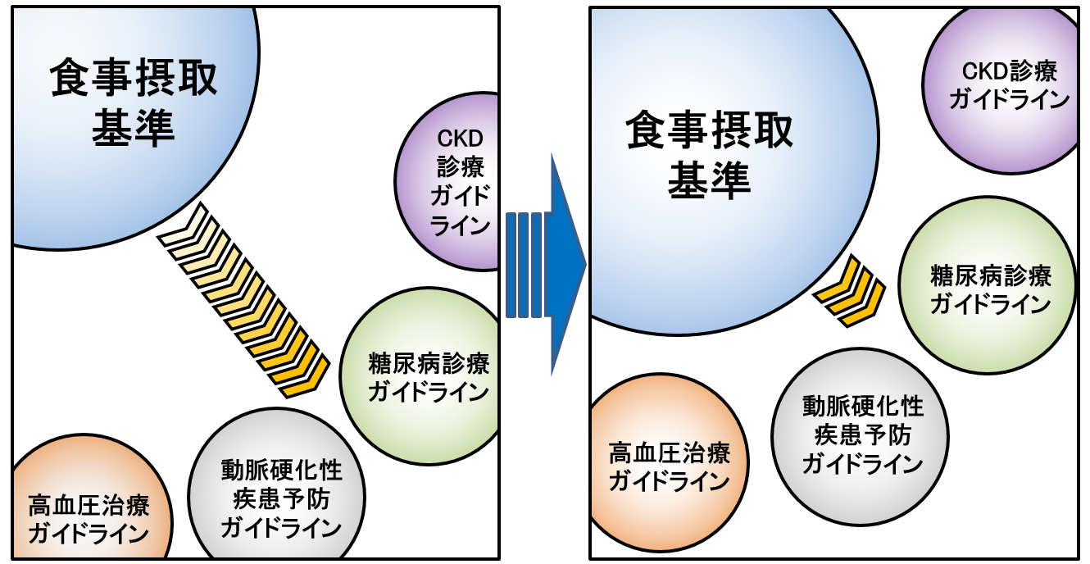
「日本人の食事摂取基準（2020年版）」
策定検討会報告書 p.431～p.487
〈策定方法のポイント〉
食事摂取基準と各種疾患ガイドラインの目的は互いに少しずつ異なる。
2020年版の策定では、栄養に関連した身体・代謝機能の低下の回避の観点から、関連する各種疾患ガイドラインと調和を図りながら策定された。
図１ 食事摂取基準と各種疾患ガイドラインとの調和（イメージ図）

Slide 147
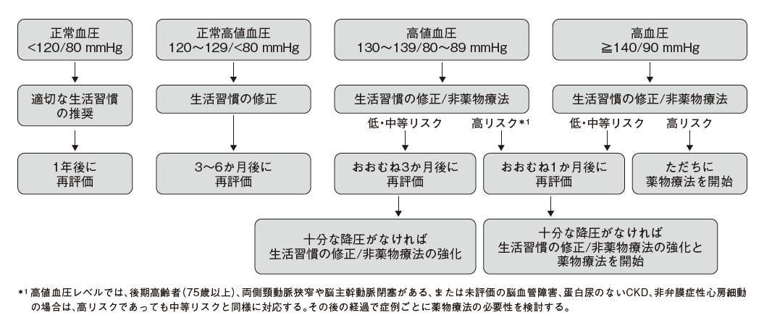
「日本人の食事摂取基準（2020年版）」
策定検討会報告書 p.431～p.487
１ 高血圧
〈発症予防と重症化予防の基本的考え方と食事の関連〉
高血圧の発症・増悪は環境要因（生活習慣）と遺伝要因の相互作用から成り立っている。
食事を含めた生活習慣改善は高血圧の改善・重症化予防のみでなく、発症予防においても重要である。
脳心血管病リスクの高さに応じて高血圧管理計画が決定されるが、高値血圧以上の低リスク群・中等リスク群及び高値血圧の高リスク群では１～３か月間は食事を含めた生活習慣の修正を指導し、血圧の正常化を認めれば経過観察が可能である。
図２ 初診時の血圧レベル別の高血圧管理計画（高血圧治療ガイドライン2019）

Slide 148
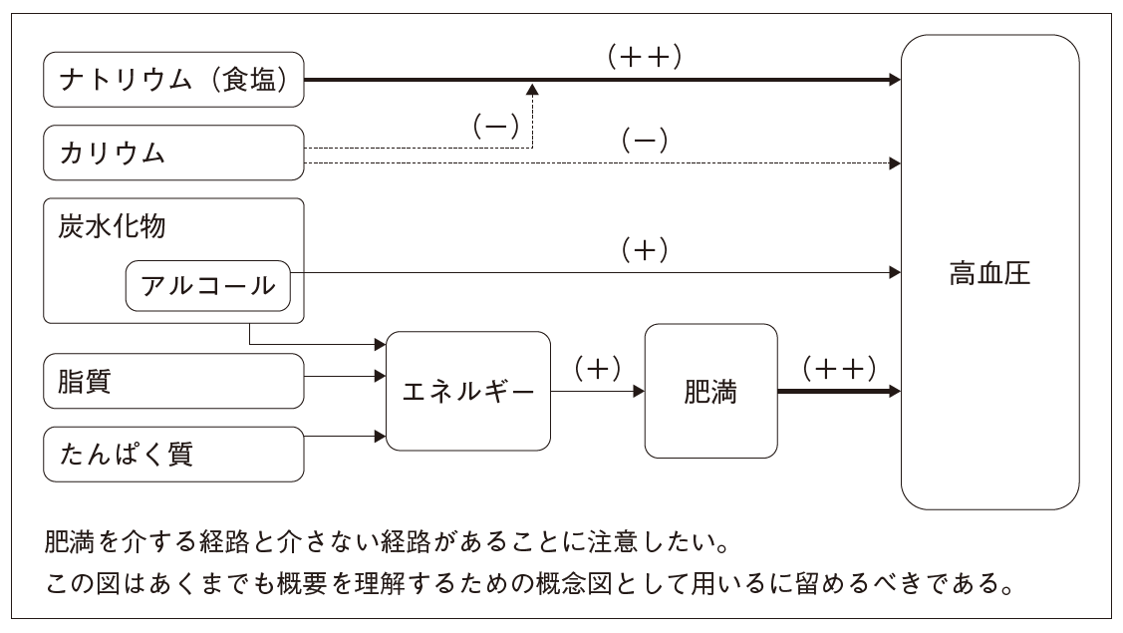
「日本人の食事摂取基準（2020年版）」
策定検討会報告書 p.431～p.487
〈栄養素摂取と高血圧症との関連〉
図３ 栄養素摂取と高血圧との関連（特に重要なもの）

Slide 149
「日本人の食事摂取基準（2020年版）」
策定検討会報告書 p.431～p.487
２ 脂質異常症
〈発症予防と重症化予防の基本的考え方と食事の関連〉
報告書では、脂質異常症を高LDLコレステロール血症、低HDLコレステロール血症、高トリグリセライド血症の３つのタイプに分けて栄養素摂取量との関連を記述。
高コレステロール血症及び高LDLコレステロール血症：発症予防及び重症化予防の関連から重視すべきものは、脂質の摂取量、特に飽和脂肪酸やコレステロールの過剰摂取である。
低HDLコレステロール血症：アルコール摂取量の増加に伴ってHDLコレステロールが上昇する。
高トリグリセライド血症：糖質の過剰摂取は血清トリグリセライドを上昇させる。

Slide 150
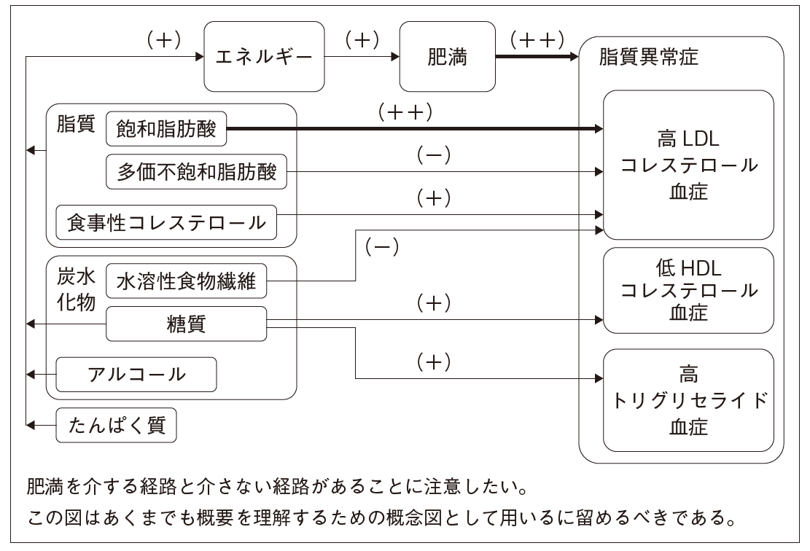
「日本人の食事摂取基準（2020年版）」
策定検討会報告書 p.431～p.487
〈栄養素摂取と脂質異常症との関連〉
図４ 栄養素摂取と脂質異常症との関連（特に重要なもの）

Slide 151
「日本人の食事摂取基準（2020年版）」
策定検討会報告書 p.431～p.487
３ 糖尿病
〈発症予防と重症化予防の基本的考え方と食事の関連〉
２型糖尿病における食事療法の意義は、全身の代謝状態を良好に維持することによって、合併症を予防し、かつ進展を抑制することにある。
総エネルギー摂取量の適正化を通して肥満を解消するとともに、インスリン分泌不全を補完し、インスリン作用からみた需要と供給のバランスをとることによって、高血糖のみならず糖尿病の種々の病態を是正することを目的としている。
インスリンの作用は糖代謝のみならず、脂質及びたんぱく質代謝など多岐に及んでおり、これらは相互に密接な連関をもつ。
食事療法を実践するに当たっては、個々の病態に合わせ、高血糖のみならず、あらゆる側面からその妥当性が検証されなければならない。

Slide 152
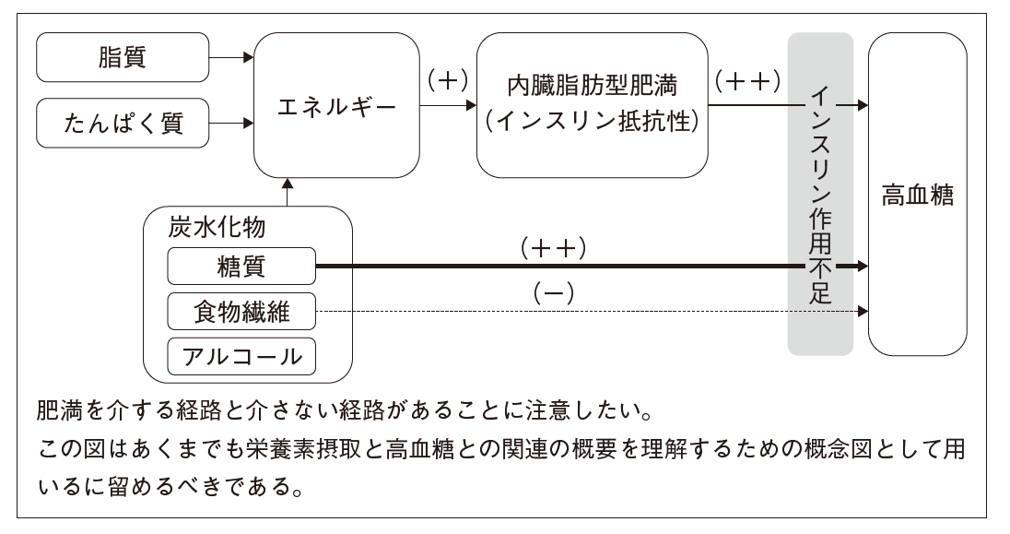
「日本人の食事摂取基準（2020年版）」
策定検討会報告書 p.431～p.487
〈栄養素摂取と糖尿病との関連〉
図５ 栄養素摂取と高血糖との関連（特に重要なもの）

Slide 153
「日本人の食事摂取基準（2020年版）」
策定検討会報告書 p.431～p.487
３－１ 総エネルギー摂取量と目標体重の設定
総エネルギー摂取量は、目標とすべき体重に基づいて計算されており、従来、BMI22を標準体重とし、BMI22に身体活動量をかける計算式が広く普及した。
しかし、近年の研究では最も死亡率が低いBMIは20～25であるとの報告がある。また、体格と総死亡との関係はBMIでは正しく評価できないことが指摘されている。
標準体重BMI22を起点として、総エネルギー摂取量を設定することは一定の目安にはなり得るが、その根拠を死亡率の低い健康的な体格に求めるならば、望ましいBMIは20～25の幅があり、BMI22は必ず厳守しなければならない基準とは言えない。
高齢者の糖尿病が増え、BMIが30を超える肥満者が珍しくなくなった我が国の現状を考えると、この基準を柔軟に運用し、如何に個別化を図るかが大きな課題である。さらに、BMIが20～25の範囲にあったとしても、インスリン抵抗性に起因する症候を併せ持つケースに対しては、積極的な生活介入が必要と考えられる。

Slide 154
「日本人の食事摂取基準（2020年版）」
策定検討会報告書 p.431～p.487
３－２ 食事摂取パターン（eating pattern）とシフトワーカー
食事療法は、各栄養素の量のみならず、どのような食材から、どのような組み合わせで摂取するかが実際的な問題である。また、今後の我が国における就業形態の変貌の中にあって、生活習慣病の発症予防及び重症化予防の観点から、職域で検討されるべき課題である。
〈食事摂取パターンに対するこれまでの研究〉
食物繊維に富んだ野菜を先に食べることで食後血糖の上昇を抑制し、HbA1cを低下させ、体重も減少させることができる。
野菜に限らず、たんぱく質などの主菜を先に摂取し、その後に主食の炭水化物を食べると食後の血糖上昇は抑制される。
50歳以上の者では、咀嚼力の低下により血糖コントロールを乱す可能性がある。
就寝前にとる夜食は、肥満の助長、血糖コントロールの不良の原因となり、合併症を来すリスクが高くなる。
朝食を抜く食習慣が、2型糖尿病や動脈硬化のリスクを高める。
〈シフトワーカーに対するこれまでの研究〉
摂取時間の不規則であり、2型糖尿病の発症リスクが増す可能性がある。
日本人を対象とした研究でも、シフトワーカーでは有意な体重増加が認められる。

Slide 155
「日本人の食事摂取基準（2020年版）」
策定検討会報告書 p.431～p.487
４ 慢性腎臓病（CKD）
〈発症予防と重症化予防の基本的考え方と食事の関連〉
CKDの重症化の危険因子には、高齢、高血圧、尿蛋白異常、腎機能異常、糖尿病、脂質異常症、肥満、喫煙などが報告されており、早期から生活習慣の改善などの指導や治療が必要である。
CKDが進行すると、高カリウム血症、アシドーシス、体液量の異常、高リン血症、尿毒症などの異常を生ずる。これらに対しても食事療法や薬物療法により対処することが必要である。
「CKD診療ガイドライン2018」では、たんぱく質や食塩の摂取量を制限することや、CKDのステージ進行を抑制するために管理栄養士が介入することが推奨されている。

Slide 156
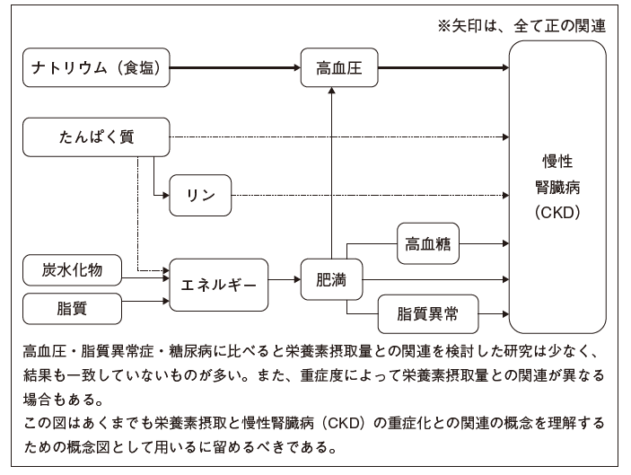
「日本人の食事摂取基準（2020年版）」
策定検討会報告書 p.431～p.487
〈栄養素摂取とCKDとの関連〉
図６ 栄養素摂取と慢性腎臓病（CKD）の重症化との関連（重要なもの）

